Slide 1
РАЗ, ДВА, ТРИ, ЧЕТЫРЕ, ПЯТЬ: МЫ ПЕТРА ИДЕМ ИСКАТЬ!
Проект посвящен 350-летию Петра Великого.
Предлагаем всем желающим проверить свое знание петровского Петербурга, посетить интересные места нашего города, связанные с жизнью самого первого императора России
или хранящие память о нем.
Предыстория
Квест

Slide 2
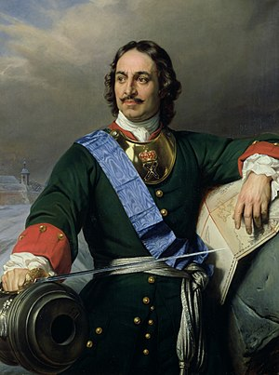
Кто такой Петр I?
В 2022 году исполняется 350 лет со дня рождения первого императора Российского.
Пётр Алексеевич Романов был провозглашён царём в 10-летнем возрасте. Он стал выдающимся политическим и военным деятелем. Много сделал этот человек для того, чтобы наша страна стала успешной, была сильной, процветала. Недаром к своему имени Пётр он заслужил приставку Великий.
«У России не было регулярной армии — он сформировал ее;
Не было флота — он построил его;
Не было удобного морского пути для внешней торговли — он … отвоевал берег Балтийского моря;
Была слабая промышленность — после него осталось более 200 фабрик и заводов;
Для всего этого … заведены были морская академия, школы навигатская и медицинская, училища артиллерийское и инженерное, школы латинские и математические…» - так о Петре писал историк Василий Осипович Ключевский.

Slide 3
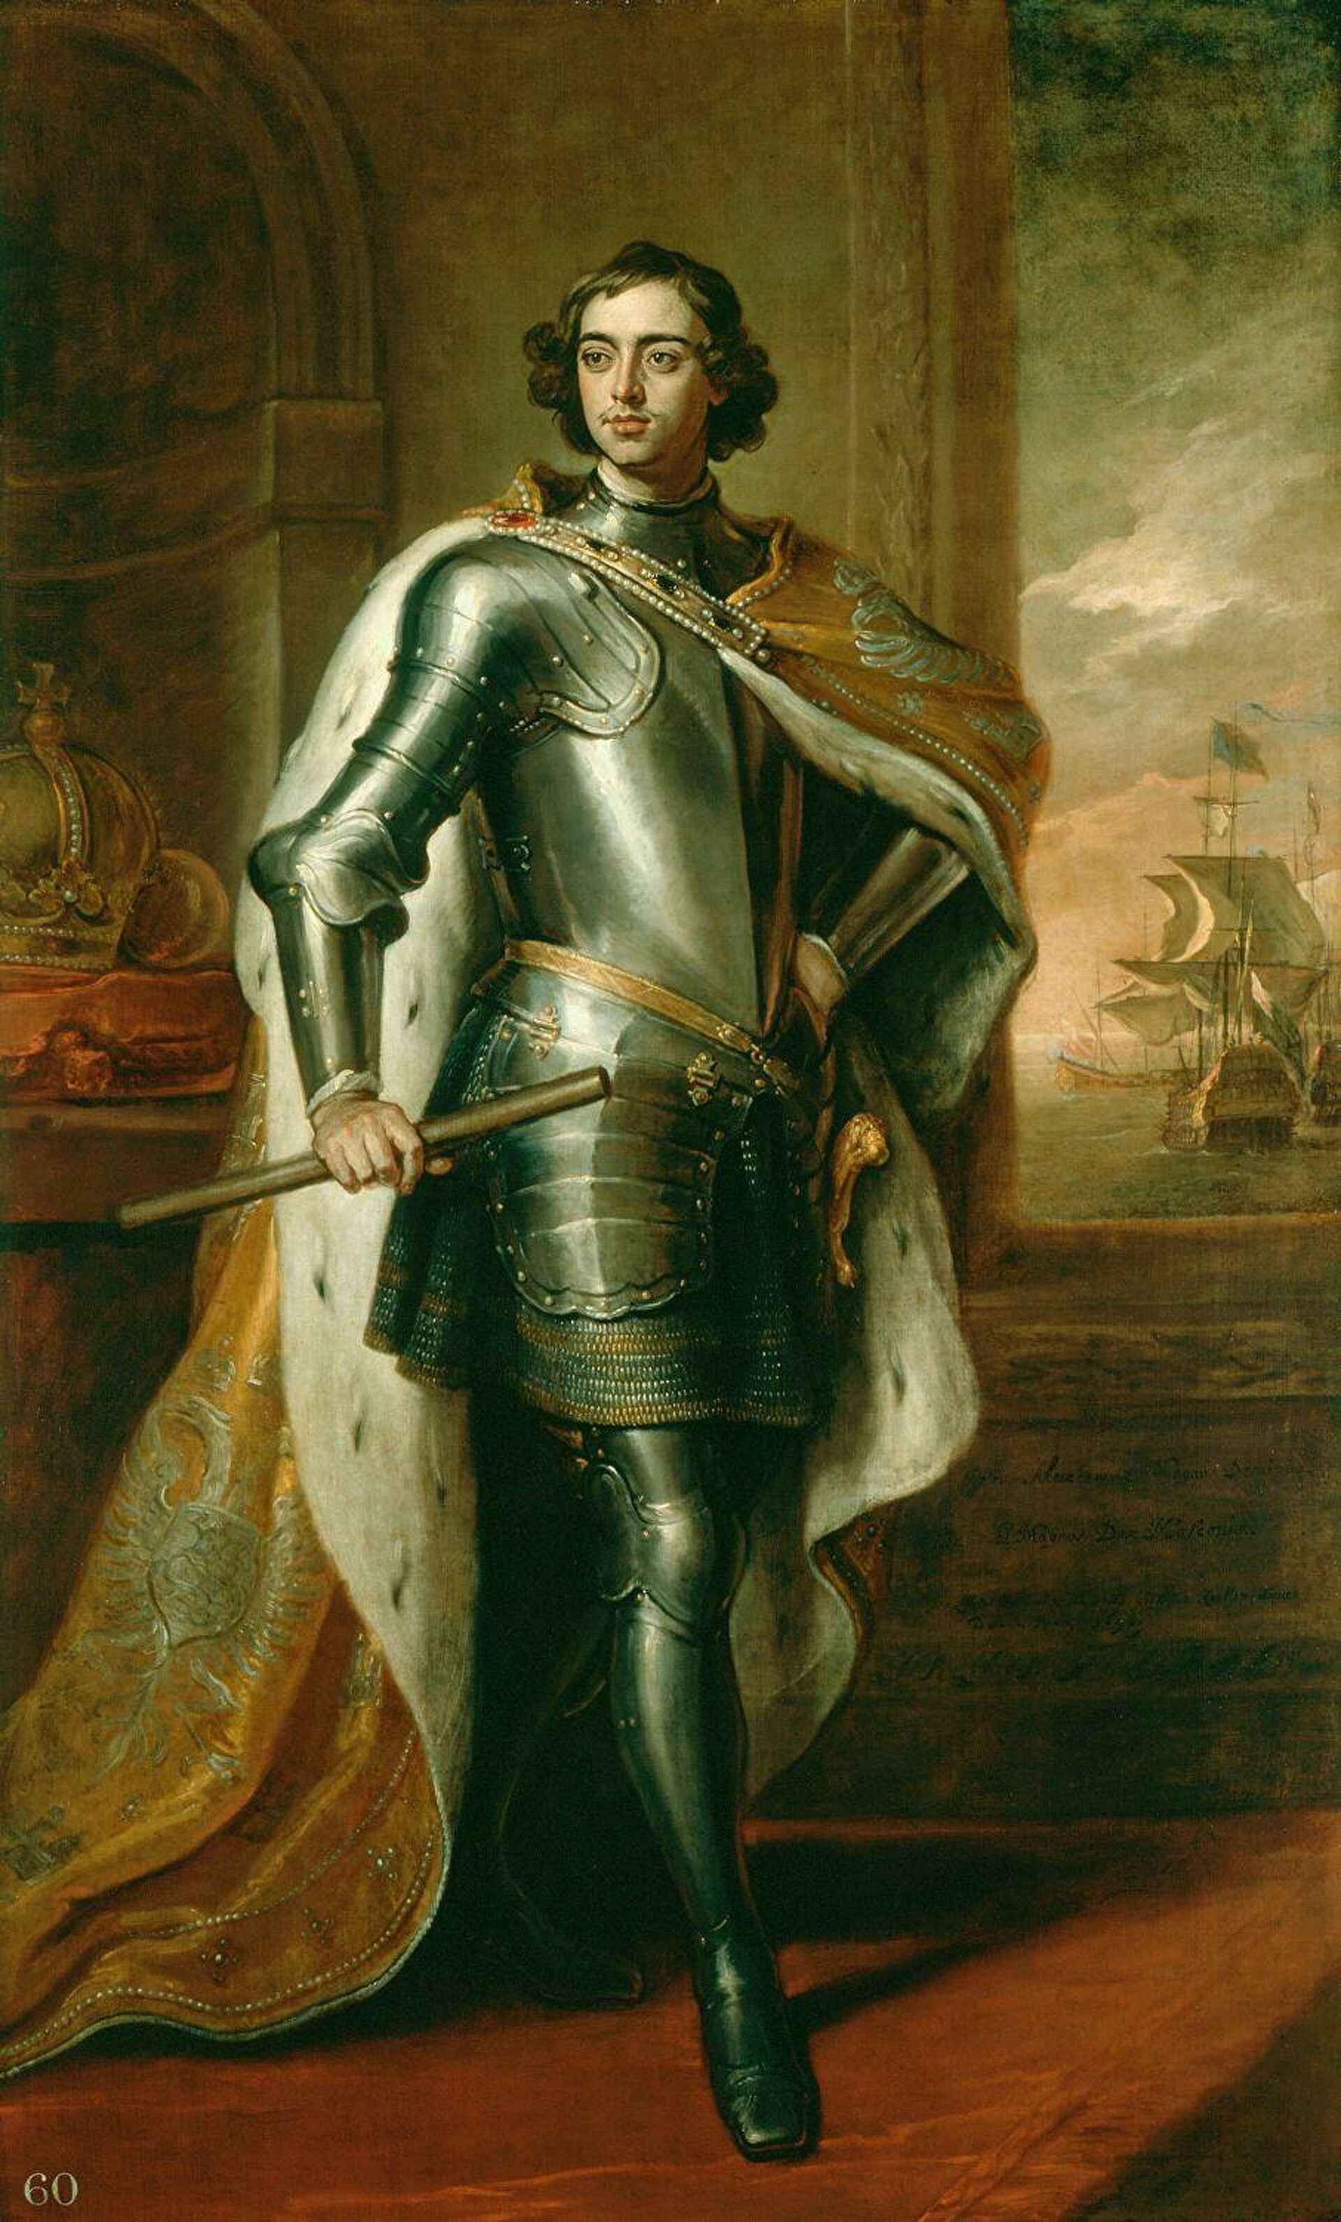
Кто такой Петр I?
Пётр поражал даже своей внешностью: роста был высокого — 2 метра 4 сантиметра, имел очень смуглое лицо. В движениях был порывист, стремителен. Отличался независимым характером, неудержимой энергией, неиссякаемой работоспособностью.
Он знал немецкий язык, затем изучал голландский, английский и французский языки. Был подвижным, любознательным и способным.
Царь знал немало ремёсел — мог выполнять работы плотника и столяра, каменщика и кузнеца, штукатура и сапожника, моряка и кораблестроителя.
Александр Сергеевич Пушкин писал о Петре так:
То академик, то герой,
То мореплаватель, то плотник —
Он всеобъемлющей душой
На троне вечный был работник.
Мы, петербуржцы, благодарны Петру I за то, что 27 мая 1703 года он заложил город Санкт-Петербург, ставший через столицу государства на два века.
На Заячьем острове решено было построить Петропавловскую крепость. Строительством ее руководил сам царь. Следующим по важности зданием города стали судостроительные верфи – Адмиралтейство.
Благодаря Петру на острове в Балтийском море была заложена военно-морская база русского флота. Так появился город Кронштадт.

Slide 4
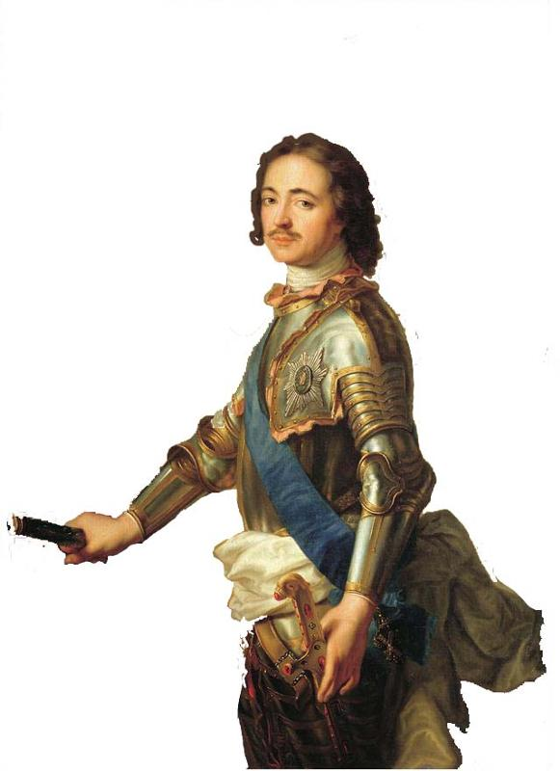
Кто такой Петр I?
Новый город развивался быстро. Первый городской центр – Троицкая площадь – располагался на Петроградском острове. Все здесь было впервые: и первый дом, и первый порт, и первый «Обжорный» рынок, и первый трактир «Аустерия Четырех фрегатов». Россия, возглавляемая Петром I, победила в Северной войне. На первой площади города – в Троицком храме царь Петр Алексеевич Романов был объявлен первым Императором Российским, а сама Россия стала именоваться Российской империей.
Еще при Петре Великом в городе открылся первый русский театр. В Санкт-Петербурге был создан первый русский музей с публичной (общедоступной) библиотекой.
Летний дворец Петра I — одно из старейших зданий Петербурга. Его построили в первом городском парке —Летнем саду. А вот зимний дворец Петра не сохранился: остались только его фрагменты на набережной Зимней канавки. Любознательные люди могут побывать в кабинете Петра Великого, посещая Эрмитаж.
Царь сам давал распоряжения, как следует строить. Даже стиль архитектуры того времени называют петровским барокко. Любимым архитектором Петра Алексеевича был Доменико Трезини. Его каменными творениями и сегодня гордится Петербург. Кроме Летнего дворца, это Петропавловский собор и Петровские ворота в Петропавловской крепости, задние Двенадцати коллегий, строения в Александро-Невском монастыре.

Slide 5
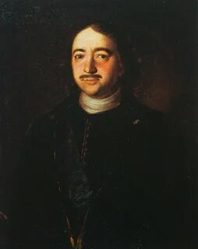
Кто такой Петр I?
При жизни Петра I строился не только сам город, но возводились царские резиденции в предместье. Сначала это были так называемые путевые дворцы – небольшие деревянные дома. Один такой дом восстановили в Стрельне на берегу Финского залива.
По указу Петра Великого были строился не только город, но развивалась вся губерния. От петровского времени ведут свою историю города, расположенные вокруг Санкт-Петербурга: Петергоф, Ораниенбаум, Сестрорецк, Царское Село (г. Пушкин), Колпино, Гатчина, Шлиссельбург.
Умер Пётр I, как считают, после болезни, которую получил из-за переохлаждения в осенней воде Финского залива: у поселка Лахта он принимал участие в спасении тонущих моряков. Похоронен Петр Великий в Петропавловском соборе Петропавловской крепости.
Город бережно сохраняет мемориальные петровские места, строения, памятники. Мы должны помнить этого великого человека, который посвятил свою жизнь служению России.
Спасибо Вам, Петр Алексеевич, за самый лучший город — за любимый Санкт-Петербург!
Присоединяйтесь к нам! Мы поищем вместе в Санкт-Петербурге места, связанные с Петром Великим.
Перейти к квесту

Slide 6
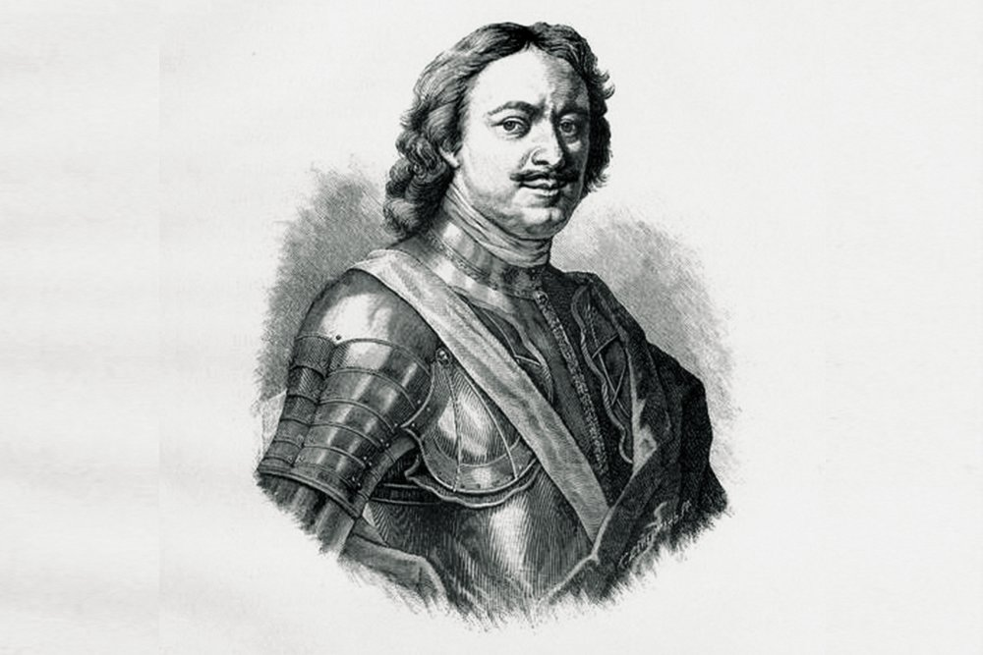
Раз, два, три, четыре, пять: Мы Петра пошли искать!
ВЫБЕРИТЕ ВОПРОС
1
2
3
4
5
6
7
8
9
10
11
12
13
14
15
16
17
18
19
20
21
22
23
24
25
26
27
28
29
30
31
32
33
34
35
36
37
38
39
40
41
42
43
44
45
46
47
48
49
50
51
52
53
54
55
56
57
58
59
60
61
62
63
64
65
66
67
68
69
70
71
Завершить квест

Slide 7
Вопрос 1
Эта икона была написана для царя Алексея Михайловича, отца Петра Алексеевича знаменитым московский мастером Симоном Ушаковым.
Петру I икона досталась от матери Наталии Кирилловны.
Об этой иконе было так написано: «С первого взгляда лик Спасителя кажется строгим, но, когда всмотришься в него, в глазах видны необыкновенное смирение и кротость, глубина страданий и божественное величие…».
С образом император старался не расставаться никогда.
27 мая 1703 года в день Пресвятой Троицы государь молился перед этим образом, прося благословения на возведение новой столицы.
Был святой образ с царем и при Полтавском сражении. Царь остался жив, хотя, по легенде, шведская пуля попала ему прямо в висевший на груди крест.
Икона была с Императором в момент его кончины.
Что это за икона? Где сейчас находится?
Просмотреть ответ
Вернуться к выбору вопроса

Slide 8
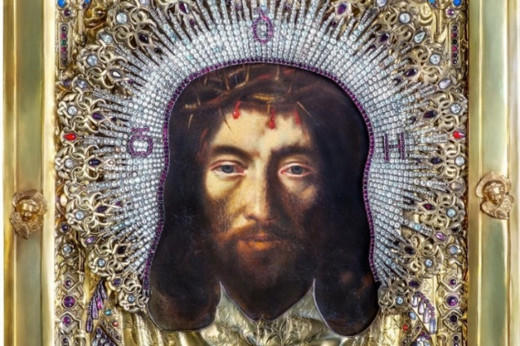
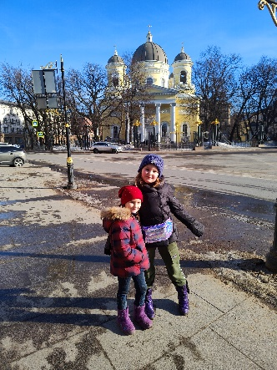
Ответ на вопрос 1
Образ Спас нерукотворный достался Петру Алексеевичу от матери.
После кончины Петра икону поместили в домике государя на Петроградской стороне, куда приходили для поклонения тысячи горожан.
Потом икону перенесли в Свято-Троицкую церковь на Стремянной улице.
После она оказалась в Спасо-Преображенском соборе, где находится и по сей день.
Вернуться к выбору вопроса

Slide 9
В Москве есть очень известный памятник Петру Первому. (официальное название — Памятник «В ознаменование 300-летия российского флота»). Это творение Зураба Церетели. Общая высота памятника 98 метров, высота фигуры Петра 18 м, настоящий гигант!
В Санкт-Петербурге самая высокая скульптура Петра Великого дело рук того же скульптора. Где она расположена и каков «максимальный рост» Петра в Санкт-Петербурге?
А в Петербургской повести Александра Сергеевича Пушкина «Медный всадник» Петр передвигается по Петербургу.
Правда ли, что памятники Петру Великому реально перемещались по городу?
Вопрос 2
Просмотреть ответ
Вернуться к выбору вопроса

Slide 10
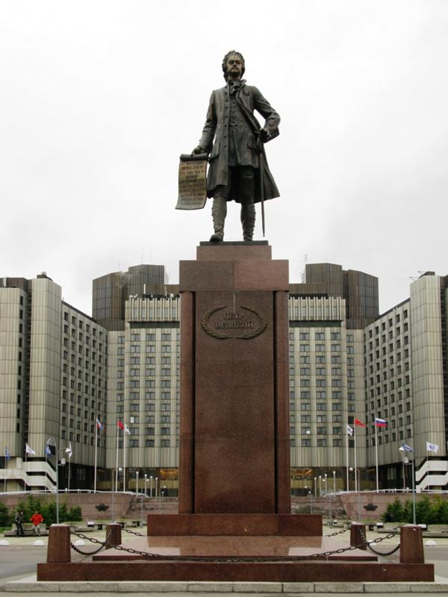
Ответ на вопрос 2
Шестиметрового бронзового Петр I работы Зураба Церетели можно увидеть на высоком пьедестале на Васильевском острове на улице Нахимова. За спиной императора располагается огромный отель, который петербуржцы знают под названием гостиница «Прибалтийская».
Прежде чем занять свое постоянное место на Прибалтийской площади Петру Великому пришлось «совершить небольшое путешествие» по Петербургу. Сначала он был доставлен на выставку в Манеж. Но металлический Петр не поместился в выставочном павильоне: пришлось императору встречать посетителей выставки при входе.
По окончанию выставки скульптор объявил о своем решении подарить свое произведение Петербургу.
В результате Петр Великий «получил прописку» на Васильевском острове, в пределах формирующегося Морского фасада.
Бронзовый Петр опирается левой рукой на эфес шпаги – демонстрирует одновременно миролюбие и решимость. В его правой руке сжимает – указ об основании нового города.
Кстати, современная скульптура «Петр-плотник» немного переместилась по Адмиралтейской набережной по сравнению с тем местом, где стоял первоначально такой памятник прежде.
Вернуться к выбору вопроса

Slide 11
На этом памятнике размещена монограмма Петра Великого.
Проект памятника стал победителем конкурса, который город объявил к важной дате, отмечавшейся в 1996 г.
Монумент расположен на первой улице Санкт-Петербурга.
На гранитном пьедестале надпись «Морякам и создателям флота России».
Автор памятника — художник, создавший наибольшее количество известных скульптурных произведений в Санкт-Петербурге. Это последняя работа мастера.
В центре композиции изображение богини, которую в былые времена нередко размещали на рострах кораблей.
Создателем памятника стал …
Вопрос 3
Просмотреть ответ
Вернуться к выбору вопроса

Slide 12
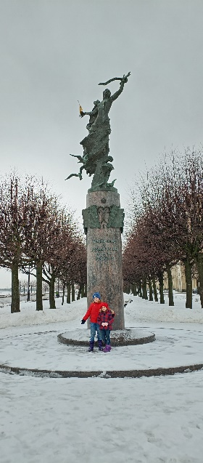
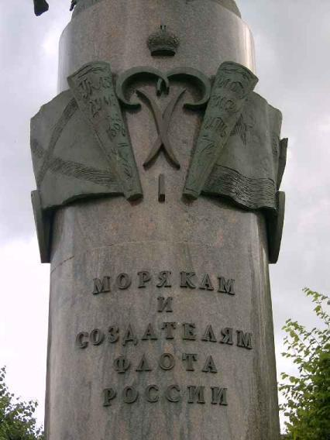
Ответ на вопрос 3
Памятник «Слава Российскому флоту» (альтернативное название — «Морякам и создателям флота России») создан Михаилом Константиновичем Аникушиным.
Воздвигнут в честь 300-летия Российского флота.
Венчает скульптурную композицию бронзовая фигура богини Ники (в древнегреческой мифологии — богини победы). Она как бы летит над волной. В левой руке ее медный вымпел, в правой — стальной парусник. Ника зовёт моряков к родному брегу.
Вернуться к выбору вопроса

Slide 13
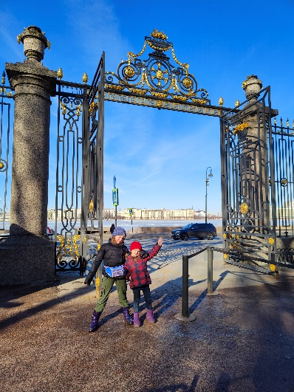
Вопрос 4
В допетровское время на данной территории располагалось имение шведского майора Конау.
Сооружение стало возводиться одновременно с дворцом Александра Меншикова на Васильевском острове.
Почему дворец называется Летним?
На берегу какой реки находится дворец в Летнем саду?
Здание состоит всего из 14 комнат. Скромность внешних форм компенсировалась богатством внутреннего убранства.
Флюгер на этом здании показывал не только направление ветра, но и его силу. Увидеть это, можно не выходя из дома. Пётр специально заказал прибор в Дрездене.
В результате чего Летнему дворцу был нанесен серьезный урон?
В настоящее время Летний дворец и Летний сад являются Филиалом какого музея?
Просмотреть ответ
Вернуться к выбору вопроса

Slide 14
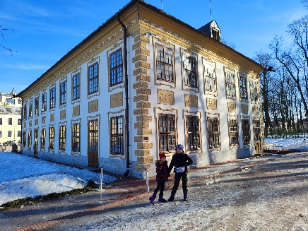
Ответ на вопрос 4
Летний дворец Петра расположен на берегу реки Фонтанки.
Летний дворец был построен по типу богатых домов, которые царь Петр видел в Голландии.
Возведен дворец главным петровским архитектором —Доменико Трезини.
Дворец был предназначен для жизни в нем только в теплое время года.
Петр I любил Летний дворец: он въехал в него, когда еще не закончились строительные работы. Жил император в Летнем дворце до своей кончины.
Во время Великой Отечественной войны здание дворца пострадало: при обстреле были выбиты оконные рамы, осыпалась штукатурка, крыша была повреждена осколком снаряда.
Летний дворец и Летний сад являются Филиалом Государственного Русского музея
Вернуться к выбору вопроса

Slide 15
Этот объект расположен на бывшем острове Березовом (позже — Городском) у бывшей улицы Большой Дворянской.
Является первой площадью в городе, она появилась сразу после основания Санкт-Петербурга, почти у стен Петропавловской крепости и недалеко от домика Петра I.
Эта площадь неоднократно меняла свое название, например, называлась Петровской площадью.
В соборе, находившемся на этой площади Пётр I принял титул российского императора.
Территория была центром начального Санкт-Петербурга. На ней находились Сенат и Синод, коллегии, типография, Гостиный двор, таможня, рынок, трактир «Австерия четырех фрегатов».
У этой площади находился первый порт города. Именно сюда прибыл первый голландский торговый корабль, который Петр I встречал, исполняя роль лоцмана. Сейчас на месте, куда прибыло это торговое судно стоит парусник, в котором можно пообедать.
Вопрос 5
Просмотреть ответ
Вернуться к выбору вопроса

Slide 16
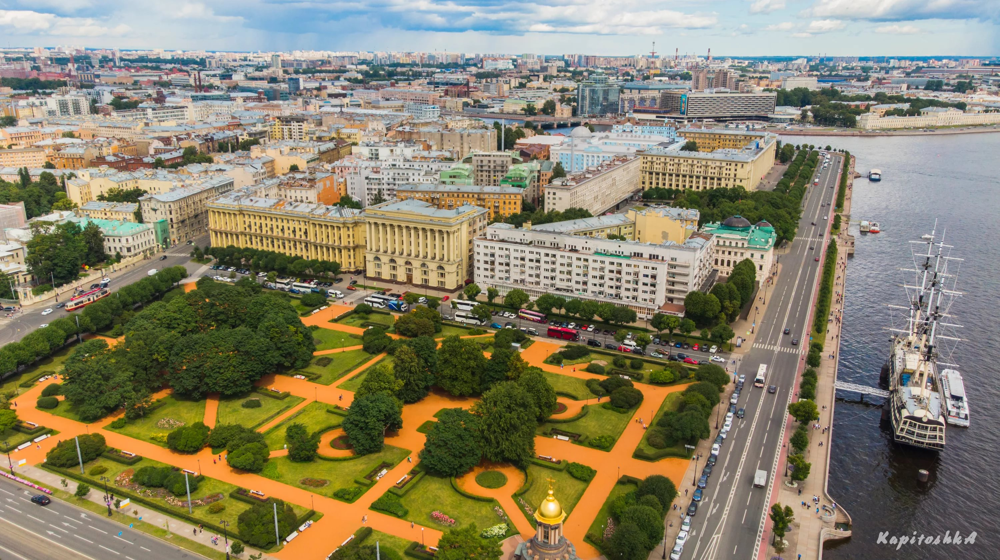
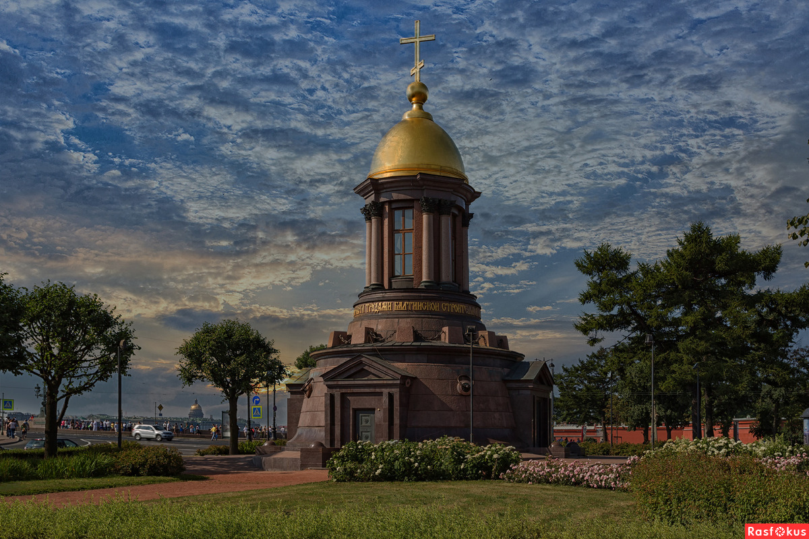
Ответ на вопрос 5
Троицкая площадь — старейшая площадь города, первый административный центр Санкт-Петербурга. Первые горожане могли чувствовать себя в безопасности под защитой Петропавловской крепости.
На площади по проекту Доменико Трезини был выстроен Троицкий собор (на сохранился).
В северной части был построен деревянный Гостиный двор в форме четырёхугольника. На берегу у пристани находилась таможня. Здесь же появился первый продовольственный рынок в городе, названный Обжорным. В южной части площади находился первый в Петербурге порт.
На Троицкой площади, как на главной городской, объявляли указы царя, казнили преступников. Сюда приходили за продуктами, узнать последние новости, посмотреть на иностранные корабли.
В вязи с появлением нового плана развития города, центр города и порт переместились на Васильевский остров, Троицкая площадь теряет своё значение. Согласно новому плану строительства Петербурга порт и административный центр перемещаются на Васильевский остров. Исчезли первоначально стоявшие здесь сооружения.
Вернуться к выбору вопроса

Slide 17
Общеизвестное название памятника Петру Великому появилось благодаря произведению А.С.Пушкина.
Этот памятник все знают под одним названием, но это название не совсем правильно.
На место установки памятника в качестве его пьедестала был доставлен большой камень. В честь этого по указу императрицы была выбита медаль с надписью: «Дерзновению подобно»
Площадь при открытии памятника называлась Петровской
Над созданием памятника трудились три скульптора – двое из Франции, один – из России
На пьедестале на русском и на латинском языках написаны имена двух царствовавших особ.
Задние ноги коня под императором закреплены так, что при сильном ветре скульптура может покачиваться, т.е. конь как бы переступает с ноги на ногу. Значит скульптура действительно живая?
Вопрос 6
Просмотреть ответ
Вернуться к выбору вопроса

Slide 18
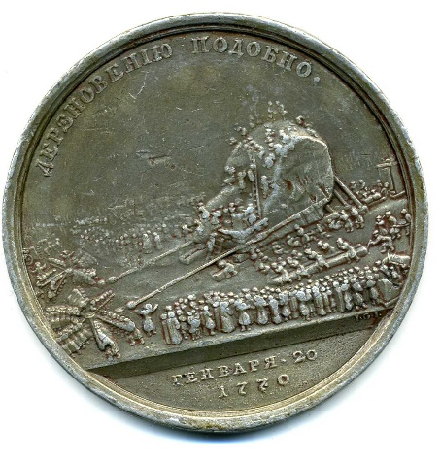
Ответ на вопрос 6
Конный памятник на Сенатской площади всем известен по названию произведения А.С.Пушкина «Медный всадник».
Метал, из которого создана Этьеном Фальконе, Мари Анн Колло, Фёдором Гордеевым скульптура из бронзы (сплава меди и олова)
Огромный валун, известный под названием «Гром-камень» был доставлен в центр Санкт-Петербурга из поселка Лахта, что на северном берегу Финского залива.
На пьедестале надпись на русском и латинском языках ПЕТРУ первому ЕКАТЕРИНА вторая.
Это наиболее известный символ Санкт-Петербурга
Вернуться к выбору вопроса

Slide 19
На какой станции метро установлено мозаичное панно из смальты с изображением самых первых семёновцев Петра Великого, выполненное в мастерской Российской академии художеств (художник А.Быстров).
Станция метрополитена располагается рядом с районом, где в Санкт-Петербурге располагались Семеновские полки. Это место называлась в народе «семенцами».
Чтобы вспомнить название села под Москвой, давшего название полку, нужно рассмотреть мозаичных панно станций на станции. Подсказка – красные гетры на ногах изображенных здесь военных.
Эта станция находится между станциями «Садовая» и «Обводный канал»
Вопрос 7
Просмотреть ответ
Вернуться к выбору вопроса

Slide 20
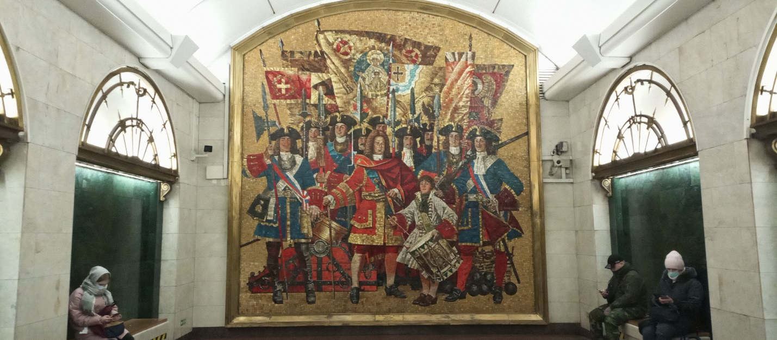
Ответ на вопрос 7
Станция метро Звенигородская располагается рядом с районом, где стояли на постое Семеновские военные подразделения. Главным плацом (площадью для отработки военных умений), где проводили учения военные, был Семеновский плац. Ныне это Пионерская площадь. Каждый, кто идет в Театр Юного Зрителя (ТЮЗ), проходит через эту площадь.
История Семеновских войск связана с Петром I: когда молодому царю было всего 11 лет, по его указу, в подмосковном селе Семеновское появилось так называемое «потешное войско». Сначала это «войско» Петру было нужно для организации военных игр. Позже оно преобразовалось в настоящее военное подразделение, которое получило статус лейб-гвардейского Семёновского полка. «Лейб» - в переводе на русский означает «тело», «гвардия» - это «защита». Значит военные из этого полка охраняли самого государя, а потом и всех последующих царей.
Вернуться к выбору вопроса

Slide 21
Русский музей является самой большой коллекцией произведений русского искусства в Мире.
Самым известным произведением, посвященным Петру I, вероятно является бюст Бартоломео Карло Растрелли, созданный скульптором, использовавшим для создания этого произведения прижизненную маску Петра Великого.
В каких еще техниках представлены изображения Петра I в Русском музее.
Вопрос 8
Просмотреть ответ
Вернуться к выбору вопроса

Slide 22
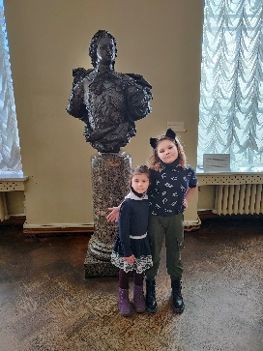
Ответ на вопрос 8
Посетив Государственный Русский музей (главное здание – Михайловский дворец), можно познакомиться с изображением Петра Великого в бронзе, в гипсе, живописные полотна, мозаичную картину, даже портрет Петра, выполненный неизвестным художником из чугуна. Посетитель рассмотрит шпалеру, на которой Петр изображен на коне в период его участия в битве под Полтавой.
В Эрмитаже есть восковое изображение первого императора России.
В Домике Петра I на Петроградской стороне – в экспозицию включен мраморный бюст Петра Алексеевича.
Вернуться к выбору вопроса

Slide 23
Почему после взятия Ниеншанца, Петр не стал строить крепость на месте впадения реки Охты в Неву?
Место, где был прорыт первый в городе канал?
Главный архитектор Петровской поры был создателем и фортификационных сооружений и здания, ставшего на триста лет самым высоким зданием Санкт-Петербурга.
Вопрос 9
Просмотреть ответ
Вернуться к выбору вопроса

Slide 24
Ответ на вопрос 9
Петропавловская Крепость.
Место, где Охта впадает в Неву слишком далеко расположена от Финского залива. Нужно было продумать, как защищать строящийся город, если враг нападет с моря. Петр выбрал Заячий остров.
Первый канал был прорыт в Петропавловской крепости (на случай осады, чтобы не было проблем со снабжением защитников водой). Канал не сохранился.
Петропавловская крепость стала архитектурным шедевром петровской поры. Автор проекта – Доменико Трезини.
Петропавловский собор – первый каменный храм, построенный в Петербурге. Петр I желал видеть главный собор столицы большим, внушительным, с колокольней, чтобы она возвышалась над всем городом. Высота башни от земли до вершины креста составляет 122 метра 50 сантиметров.
Вернуться к выбору вопроса

Slide 25
Данный памятник-бюст располагается на месте, где раньше находилась так называемая слобода «работных людей» Монетного двора. Что это за памятник?
Этот памятник был украден с его изначального месторасположения – стадиона «Петровского».
Остров, где ныне расположен памятник, раньше имел название Городовой, еще ранее - Березовый. Как он называется сейчас?
Эта бронзовая скульптура размещается у администрации района, который можно назвать «Начальным Петербургом» (его территорию составляют семь крупных островов дельты Невы).
Вопрос 10
Просмотреть ответ
Вернуться к выбору вопроса

Slide 26
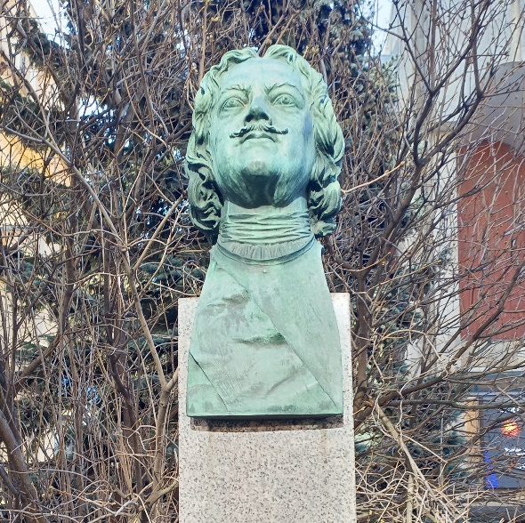
Ответ на вопрос 10
Перед современным зданием администрации Петроградского района поставлен бюст Петра, созданный скульптором В.Э.Гореевым. История этого произведения интересна.
Сначала бюст был установлен у Петровского стадиона на Петровском острове. Но оттуда он был украден, возвращен администрации района и установлен на Большой Монетной улице в год трехсотлетия Санкт-Петербурга.
Бюст Петру I на Большой Монетной был установлен в год 300-летия Санкт-Петербурга.
Вернуться к выбору вопроса

Slide 27
В каком из дворцов Петергофа можно увидеть обстановку, отражающую обустройство дворца во время жизни здесь Петра I?
Откуда появилось такое необычное название дворца «Марли»?
В чем особенность Секторального и Большого Марлинского прудов, на искусственной перемычке между в которыми стоит дворец «Марли»?
Почему дворец «Марли» можно назвать мемориальным музеем Петра I?
Вопрос 11
Просмотреть ответ
Вернуться к выбору вопроса

Slide 28
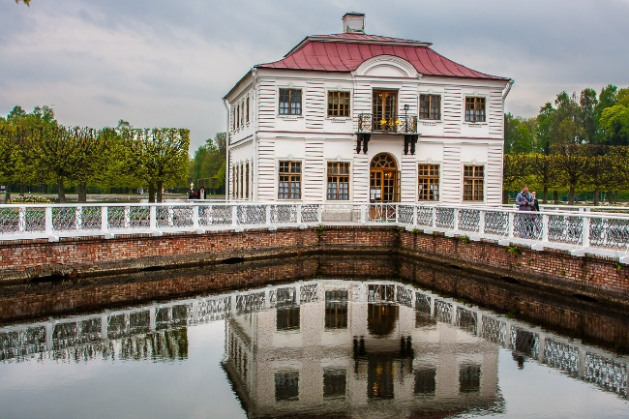
Ответ на вопрос 11
Обстановку внутреннего обустройства дворца, в котором жил Петр I, можно увидеть, посетив Дворец Марли в Петергофе.
Во дворце хранятся личные вещи царя, одежда, предметы, связанные с его именем, посуда, дипломатические подарки и картины из собранной им коллекции.
Дворец получил своё имя в память о посещении Петром I резиденции французского короля Людовика XIV в Марли-ле-Руа около Парижа.
В прудах у дворца «Марли» с петровских времен разводят рыбу. Посетители Петергофа могут испытать удачу, поучаствовав в царской рыбалке.
Вернуться к выбору вопроса

Slide 29
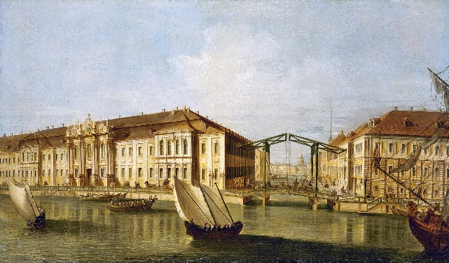
Сначала данный объект был построен из дерева, потом дважды перестраивался в камне.
Об этом строении писали так: «…дворец расположен так, что из него видна большая часть города, крепость, дом князя Меншикова и в особенности через рукав реки открытое море».
Первые тожества, которые были здесь проведены – свадьба Петра I с его второй женой Екатериной Алексеевной.
Почему канавка называется Зимней, ведь зимней дворец не находится на ее берегу? Что соединяет Зимняя канавка?
Где можно увидеть фрагмент стены того дворца, который был построен по проекту Д.Трезини для Петра I?
Почему Зимний дворец Петра не сохранился?
Можно ли сегодня побывать в Зимнем дворце Петра Великого?
Вопрос 12
Просмотреть ответ
Вернуться к выбору вопроса

Slide 30
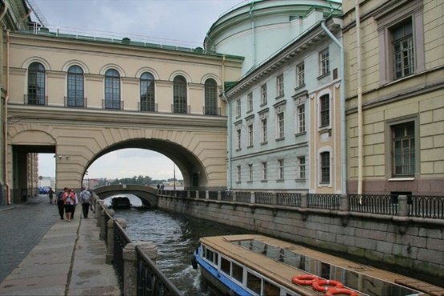
Ответ на вопрос 12
Зимний дворец, который можно сегодня посмотреть, посещая главный музей страны Эрмитаж, строил Ф.Б.Растрелли после кончины Петра I для его дочери Елизаветы Петровны. Но зимний дворец Петра Великого располагался на берегу канала, получившего название Зимняя канавка.
Зимняя канавка это искусственно созданный канал, который соединяет Невы и Мойку.
Фрагмент стены Зимнего дворца (проект Доменико Трезини) на набережной Зимней канавки можно увидеть как фрагмент стены здания Эрмитажного театра.
Зимний дворец Петра I был построен на низком берегу Невы. Из-за периодических наводнений пришлось расширять и повышать набережную. Для этого потребовало закрыть нижнюю часть дворца, что испортило вид строения.
На месте расположения дворца Петра I воссозданы исторические интерьеры трех комнат. Их можно посетить
Вернуться к выбору вопроса

Slide 31
Почему так значим для Санкт-Петербурга православный праздник Святой Троицы?
Как называлась первая церковь Санкт-Петербурга, давшая название первой площади города?
Чем значима Петровская церковь для города и страны?
Куда девался собор, находившийся на Троицкой площади города?
Что было установлено на Троицкой площади в память о Троицком соборе в наше время? Как это связано с Петром I и памятью о нем?
Вопрос 13
Просмотреть ответ
Вернуться к выбору вопроса

Slide 32
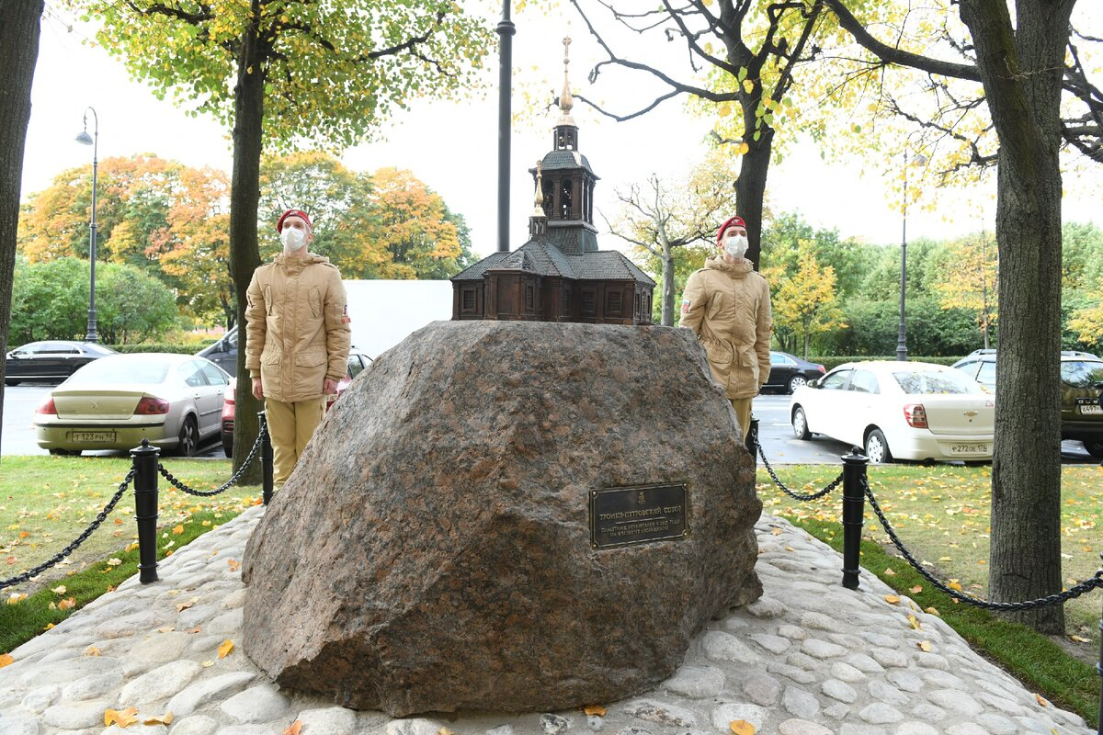
Ответ на вопрос 13
День основания Санкт-Петербурга 27 мая 1703 г. пришелся на день празднования православной церковью праздника Святой Троицы.
Троице-Петровский собор (Петровская церковь Святой Троицы) была построена через 6 лет после основания Санкт-Петербурга. Храм построили в память победы над шведами под Выборгом.
Этот собор стал кафедральным (главным) храмом города, здесь объявлялись царские указы. Перед храмом устраивались смотры и парады войск, гулянья и маскарады. Здесь проходили торжества по случаю окончания Северной войны и заключению мира со Швецией. В соборе Петру I был пожалован титул императора. На колокольне были укреплены часы.
Собор был разобран почти 100 лет назад. Позже на Троицкой площади была построена часовня Троицы Живоначальной, которую можно видеть и ныне.
В память о Троицком соборе в наше время на Троицкой площади открыт памятный знак: миниатюрная бронзовая копия храма — Петровская церковь Святой Троицы. Интересно что постаментом для миниатюрной копии церкви стал фрагменте Гром-камня
Вернуться к выбору вопроса

Slide 33
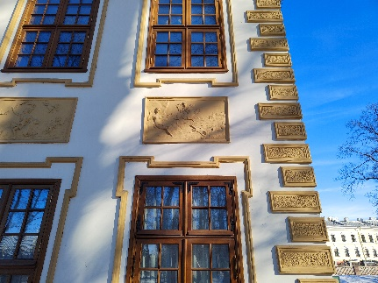
Вопрос 14
Сколько барельефов, выполненных в редкой технике ручной намазки, расположено в рамках между окнами первого и второго этажами Летнего дворца.
Каков аллегорический смысл барельефов на здании Летнего дворца.
Кто создал эти барельефы?
Где, рассматривая Летний дворец, можно найти изображение Петра I?
В образе какого мифического героя изображен Петр Алексеевич?
Просмотреть ответ
Вернуться к выбору вопроса

Slide 34
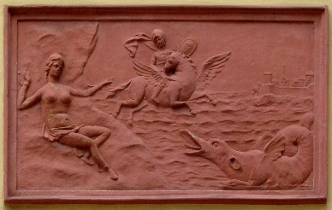
Ответ на вопрос 14
На фасаде Летнего дворца 29 барельефов.
Создание барельефов было поручено немецкому скульптору Андреасу Шлютеру, приглашенному Петром I из Берлина.
На барельефах изображены преимущественно мифологические сюжет. Они посвящены событиям жизни Петра I, прославляют победу России в Северной войне и возвращении страны к берегам Балтийского моря (почти везде изображено море с петровскими галерами).
На западном фасаде, обращённом в сторону сада, барельеф «Персей и Андромеда». Андромеда символизировала русскую землю, захваченную шведами, Персей – Петра-освободителя.
На крылатом Пегасе Персей спешит спасти прикованную Андромеду от дракона.
Вернуться к выбору вопроса

Slide 35
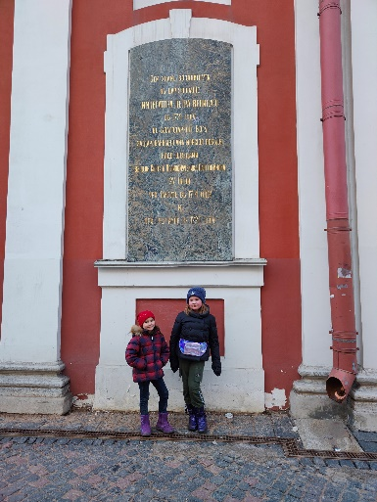
Вопрос 15
Улица, на которой находится этот объект, называлась Пантелеймоновской.
Улица была переименована в честь одного из руководителей декабрьского восстания — Павла Ивановича Пестеля.
Изначально объект задумывался как памятник русскому флоту, одержавшему победы при Гангуте и Гренгаме.
Назван во имя святого великомученика и целителя. Окрашен в ярко выраженный оттенок красного.
На объекте мемориальная доска такого содержания: «Сей храмъ воздвигнутъ Въ царствованiе ИМПЕРАТОРА ПЕТРА ВЕЛИКАГО в 1721 году въ благодаренiе Богу
въ день Святаго Великомученика Святаго Пантелеймона 27 Iюля при Гангуте въ 1714 году и при Гренгамне въ 1720 году.»
Просмотреть ответ
Вернуться к выбору вопроса

Slide 36
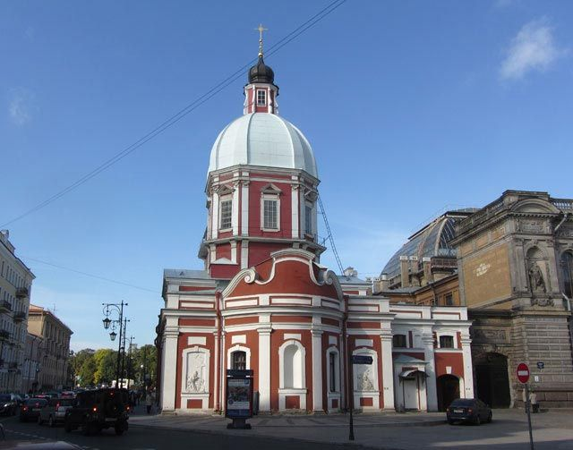
Ответ на вопрос 15
В этом месте на левом берегу Фонтанки, напротив Летнего сада, на территории Соляного городка (участок ограничен современными улицей Пестеля, Соляным переулком и Гангутской улицей. располагались так называемые партикулярные верфи — Судовой двор). Верфи служили для постройки и ремонта гражданских судов, в которых нуждался Санкт-Петербург.
Храм Святого великомученика и целителя Пантелеймона — находится на левом берегу реки Фонтанки. Церковь, на которой размещена мемориальная доска была построена после кончины Петра I. Но она имеет отношение к петровскому времени.
По указанию Петра Алексеевича для рабочих этих верфей была построена часовня во имя Святого Пантелеймона. Эта часовня, а вслед за ней и ныне существующий храм, являет собой памятник русским победам: 27 июля русский флот в 1714 году одержал победу над шведским флотом при Гангуте и в 1720 году — у острова Гренгам. Позже архитектором и освещена мазанковая церковь посвященная святому, день памяти православной церковью пришелся на дни важных морских побед.
Вернуться к выбору вопроса

Slide 37
Это один из искусственных островов, которые были созданы в Финском заливе для защиты Петербурга со стороны моря.
Этот форт очень близко находится к острову Котлин, на котором располагается город Кронштад.
Этот искусственно созданный остров имеет два название. Одно из названий – «Цитадель».
Второе название форта напрямую указывает, что назван он в честь царя.
Как в будущем будет использоваться этот объект?
Вопрос 16
Просмотреть ответ
Вернуться к выбору вопроса

Slide 38
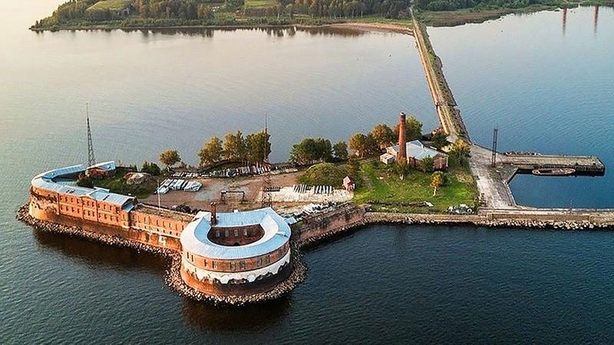
Ответ на вопрос 16
Кронштадтской форт Петр I (или «Цитадель») был создан для защиты Купеческой гавани Кронштадта. Форты Кронштадта — искусственные острова, которые были созданы рядом с островом Котлин, для защиты Санкт-Петербурга. Указом Петра I вначале была построена крепость на острове, а потом ряд оборонительных сооружений с разных сторон.
Петр I приказал построить деревянный форт «Цитадель», со стен которой на море смотрели 106 орудий (проект форта, как полагают, был составлен самим царем). Позже форт перестроили в камне. Тогда форт и получил название «Император Петр I».
Форт «Император Петр I» позже использовался для хранения военно-морского арсенала.
В настоящее время форт планируется отреставрировать в соответствии с проектом, получившими название «Остров фортов». Этот проект предусматривает создание на острове Котлин особой территории с музеями и парками, научными и учебными заведениями. Форт «Петр I» вместе с другими будет отреставрирован, сюда будут прибывать туристы. На форте «Петр I» («Цитадель») планируется открыть музейную экспозицию, посвященную минно-взрывному делу.
Вернуться к выбору вопроса

Slide 39
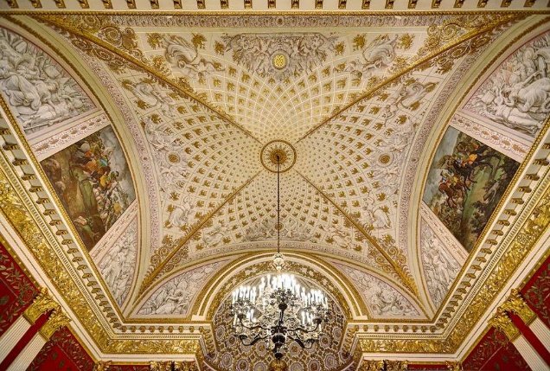
Вопрос 17
Почему в Зимнем дворце, в котором расположена коллекция главного музея России Эрмитажа, есть зал под названием Петровский? Ведь это здание было построено уже после кончины первого императора?
Каково второе название Петровского зала в Эрмитаже?
Какая картина находится над троном в этом зале?
О каких победах Петра Великого напоминают картины, размещенные в верхней части стен зала?
Просмотреть ответ
Вернуться к выбору вопроса

Slide 40
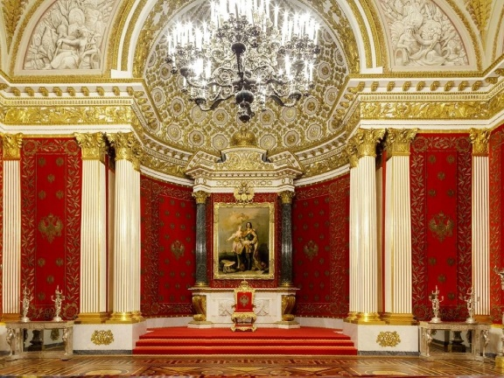
Ответ на вопрос 17
Петровский зал Эрмитажа был создан как памятник великому человеку.
Петровский зал называется также Малый тронный зал.
За троном на монументальном портале находится картина «Петр I с богиней мудрости Минервой»
В зале размещены полотна, изображающие знаменитые сражения Северной войны — Полтавскую баталию и битву при Лесной.
Стены зала украшены монограммой Петра Великого. На монограмме имеются две скрещенные латинские «P», которые расшифровываются Petro Primо (Пётр Первый).
Вернуться к выбору вопроса

Slide 41
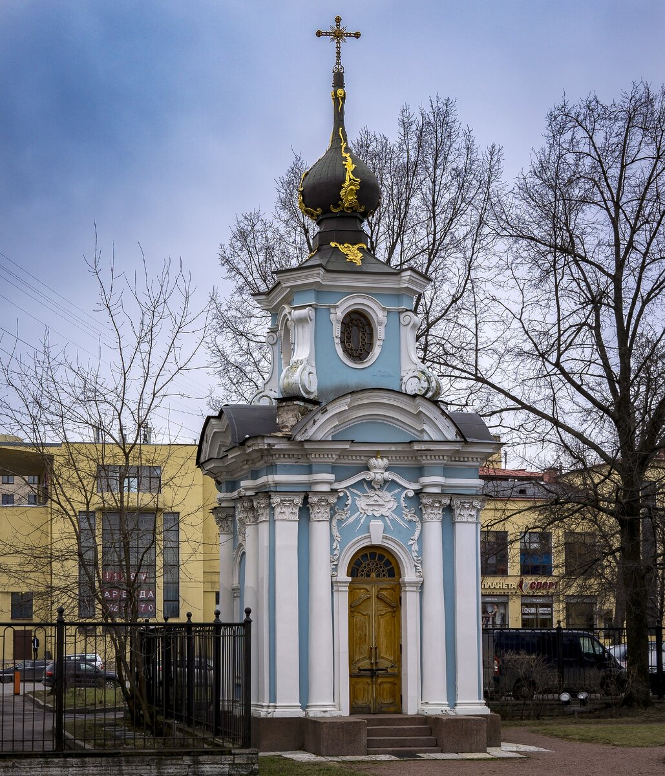
Вопрос 18
Данный объект был заложен в память одного из важнейших сражений петровской эпохи – Полтавской битвы, одержанной в 1709 году 27 июня, по личному повелению Петра I.
Назван в честь святого, которого почитают в день победы в Полтавской битве.
Как быстро после победы по Полтавой было принято решение увековечить память об этом событии в Санкт-Петербурге?
Кто приял такое решение?
Что и где было создано?
Кто был автором памятника, как в дальнейшем связана судьба этого человека с местом расположения памятника?
Сохранился ли этот памятник до настоящего времени?
Просмотреть ответ
Вернуться к выбору вопроса

Slide 42
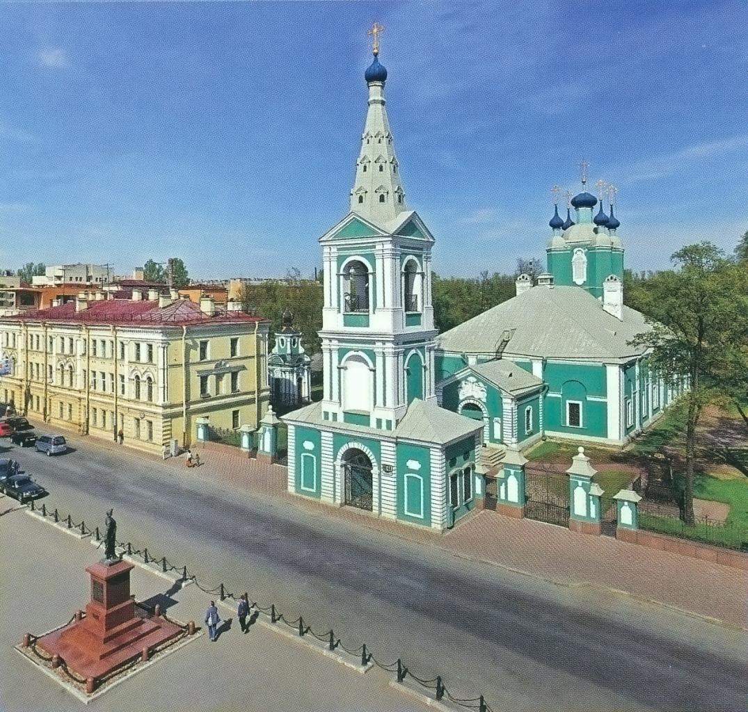
Ответ на вопрос 18
Решением Петра в декабре 1709 г. на Выборгской стороне было утверждено создать Православный собор в честь победы в Полтавской битве 27 июня 1709 г.
На месте будущего собора сначала была построена и освящена деревянная Сампсониевская церковь, названная именем Сампсона Странноприимца. Церковь, потом и собор получили такого небесного покровителя, поскольку 27 июня православная церковь поминает именного этого святого.
Автором этой церкви был архитектор Д.Трезини. Когда первый архитектор Санкт-Петербурга скончался, он был похоронен на кладбище, сформировавшимся около данной церкви. Кладбище не сохранилось. Не сохранилась и первоначальный храм. Вместо деревянного здесь был выстроен каменный Сампсониевский собор.
Вернуться к выбору вопроса

Slide 43
Название этого места знают все, оно переводится на русский язык как «Петров двор».
Этот дворцово-парковый ансамбль был построен в соответствии с модными тенденциями Европы, многие сравнивают его с дворцом и парком Версаля во Франции.
Этот комплекс называют «столицей фонтанов»
Царь Петр сам повернул вентиль, чтобы впервые открыть путь воде, которая течет самотеком (благодаря разницам высот).
Главный фонтан здесь посвящен победе русской армии над шведской под Полтавой (но открыт он был после кончины императора).
Вопрос 19
Просмотреть ответ
Вернуться к выбору вопроса

Slide 44
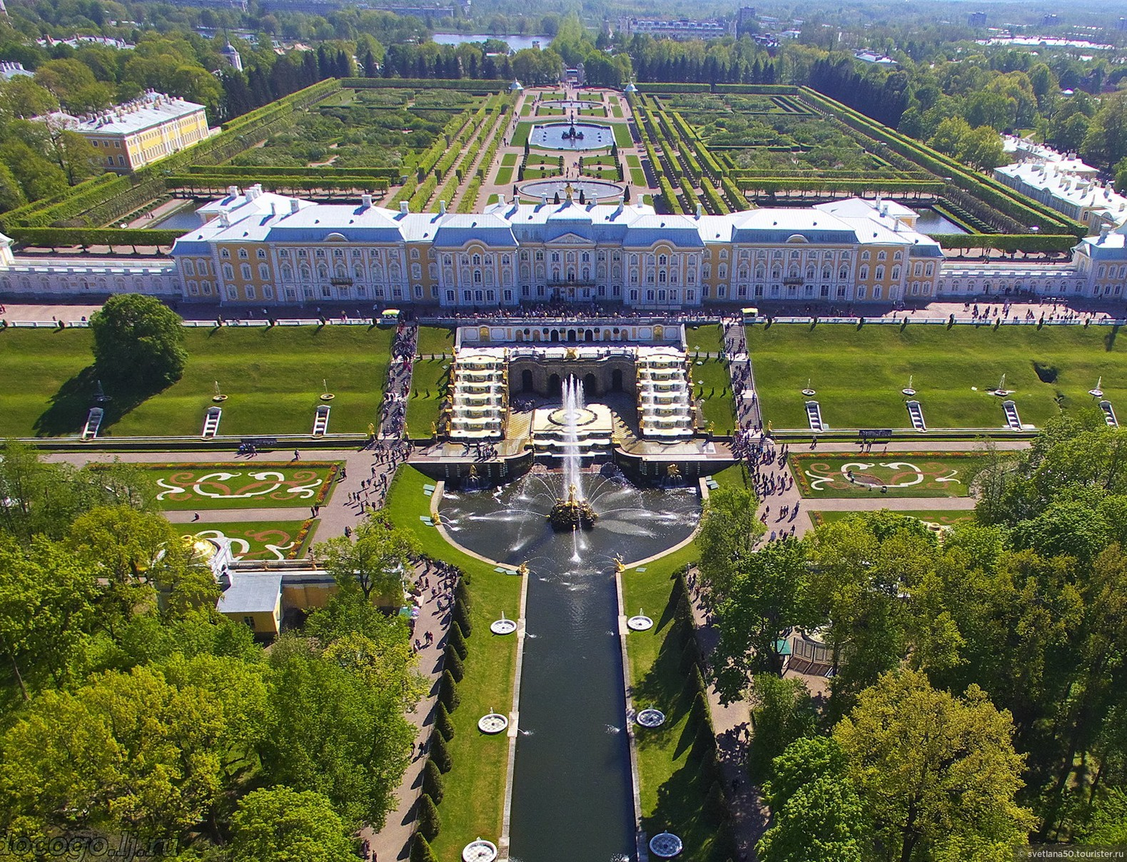
Ответ на вопрос 19
Дворцово-парковый комплекс в Петергоф находится на южном берегу Финского залива. Впервые слово Петергоф упомянуто в Походном журнале царя 13 сентября 1705 г. Идея создания здесь парка и возведения загородного дворца принадлежит царю. При строительстве крепости на острове Котлин он часто отдыхал в этих местах на берегу моря. Для него и был построен здесь заезжий дом — «Петергоф» («Петров двор»), позже небольшой деревянный дворец.
Петр решает создать здесь комплекс в честь победы России. Почти одновременно стали стоить на берегу моря дворец Монплезир, или Малые палаты, а на краю берегового уступа, в некотором отдалении от моря, - Верхние или Большие, палаты. Первым исполнителем замыслов царя был архитектор И. Ф. Браунштейн. Второй этап строительства Петергофа связан с именем Ж.-Б. Леблона. Вслед за ним главным архитектором Петергофа стал Н. Микетти.
Первый русский инженер-гидравлик В. Туволков спроектировал устройство самотечного водовода протяженность. 24 км.
Вернуться к выбору вопроса

Slide 45
Что такое бастион?
В каком году Петропавловская крепость доказала свою мощь, наступавший враг был успешно отбит?
Сколько бастионов в Петропавловской крепости?
В крепости есть Трубецкой Нарышкин Меншиков Головкин Зотов. А как называется шестой бастион?.
Именно здесь был зажжен первый городской маяк Санкт-Петербурга.
Надзор за строительством данного объекта осуществлял царь Пётр I, в честь которого он и получил название.
В одном из помещений данного объекта на протяжении некоторого времени хранился знаменитый ботик Петра I — «Дедушка русского флота».
Вопрос 20
Просмотреть ответ
Вернуться к выбору вопроса

Slide 46
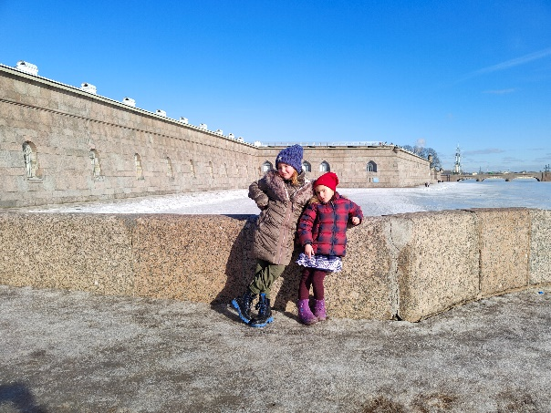
Ответ на вопрос 20
Стены (куртины) Петропавловской крепости имеют пятиугольные выступы, которые называются бастионами. Они были созданы для увеличения линии обороны крепости и обзора при возможном наступлении врага
Никогда в истории Санкт-Петербурга не бывало, чтобы враг оказывался на территории города. Поэтому Петропавловскую крепость никто, никогда и не пытался атаковать
В Петропавловской крепости 6 бастионов
К Неве, к Невскими воротам и Комендантской пристани развернут Государев бастион. Строительством его руководил сам царь Петр, потому он так и был назван. Над этим бастионом вознесся первый флаг крепости, здесь же заработал и первый городской маяк.
Вернуться к выбору вопроса

Slide 47
В каком зале Эрмитажа можно увидеть целое собрание изображений эпизодов из жизни Петра I, собранных в одном произведении искусства?
Эта модель (проект) «Триумфального столпа» создана скульптором, известным по памятнику, на пьедестале которого написаны слова «Прадеду правнук».
Триумфальный столп задумывался как монументальный памятник первому императору, но проект не был реализован.
Рельефные картины на постаменте изображают взятие Нотебурга и Нарвы, основание Петербурга, сражение при Калише.
Вопрос 21
Просмотреть ответ
Вернуться к выбору вопроса

Slide 48
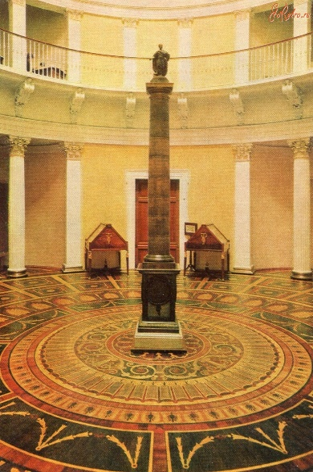
Ответ на вопрос 21
Модель (проект) «Триумфальный столп» выставлен в Круглом зале или Ротонде Эрмитажа. Изображения на колонне прославляют победы Петра Великого в Северной войне, по задумке скульптора Бартоломео Карло Растрелли.
Жаль, что зал так плохо освещен: нужно включать фонарики на мобильном телефоне, но все же рассмотреть подробности сложно.
Вернуться к выбору вопроса

Slide 49
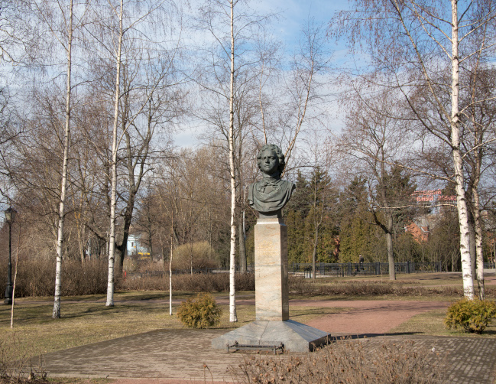
Вопрос 22
За столетие до начала строительства Санкт-Петербурга шведы упоминали поселение-ярмарку на этом месте как Сюстербэк.
В июле 1703 года в районе реки Сестры состоялось сражение шведского отряда под командованием генерала Крониорта с русскими войсками, в котором участвовал Петр I.
Петр I сразу обратил внимание на это место, как на удобный район для строителльства завода с применением вододействующих машин.
Царь приказывает построить плотину в крутом изгибе реки для оружейного завода. Кроме оружия на этом заводе на Сестрорецком заводе изготовлялись решетки для Санкт-Петербургских рек и каналов.
По желанию царя для него здесь возводят летний дворец на берегу Финского. Рядом было высажено около 2 тысяч молодых дубов.. Петр любил этот лес и приказал хранить его «как око»..
Просмотреть ответ
Вернуться к выбору вопроса

Slide 50
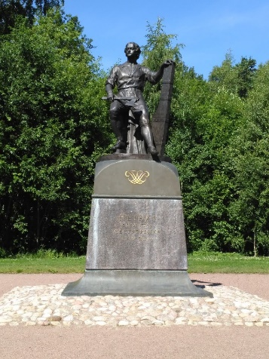
Ответ на вопрос 22
В честь основателя в этом городе установили два памятника Петру I.
История памятника царю в городском парке примечательна.
Он был установлен к 200-летию Сестрорецка возле Сестрорецкого курорта. Скульптор создававший монумент неизвестен.
Из-за недостаточности финансирования скульптура была создана из дешевого сплава свинца и алюминия, установлена на деревянном постаменте.
Во время сильного наводнения 1924 г. деревянный постамент рухнул. Памятник пошел на переплавку.
К 300-летию Сестрорецка местными властями было решено воссоздать памятник основателю города - Петру Первому. Место для памятника выбрали другое - в Центральном городском парке "Дубки". Памятник создан скульптором В.В.Сазоновым.
Вернуться к выбору вопроса

Slide 51
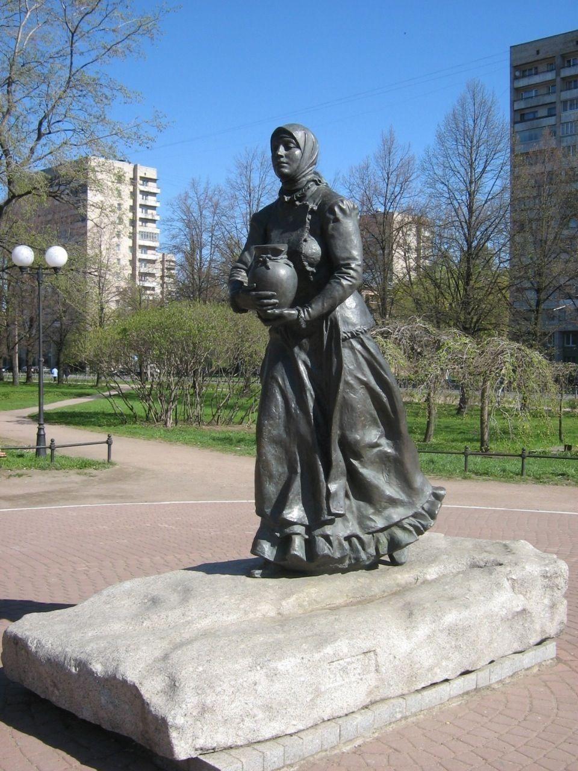
Вопрос 23
В этом районе города памятник Петру I был установлен по инициативе жителей района.
Первое присутствие в районе царя Петра I связано с осадой и взятием Ниеншанца. Часть пути русских войск по территории называют Путем Петра Великого, а одну из улиц района – Петровой дорогой.
В период начала строительства Санкт-Петербурга здесь находилось самое освоенное место территории будущего города (наследие поселений Невское Устье, портового города-крепости Ниена).
По указам Петра I здесь произошла закладка порохового завода, адмиралтейских селений.
Петр I был инициатором исследования на данной территории полюстровских минеральных вод.
Первыми владельцами земель района были соратники Петра I – П.И.Бутурлин, С. Ф. Апраксин.
Просмотреть ответ
Вернуться к выбору вопроса

Slide 52
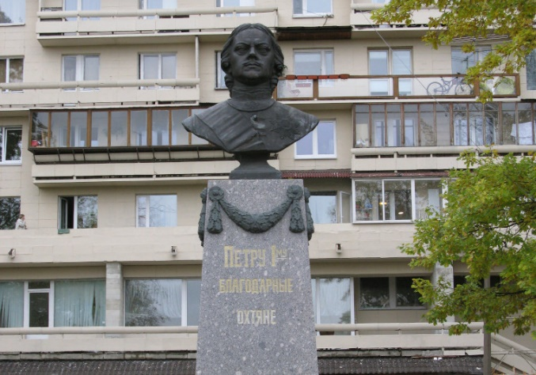
Ответ на вопрос 23
Памятник основателю Охты с лаконичной надписью «Петру I благодарные охтяне», установленный в 1911 г., был утрачен и воссозданный к 300-летнему юбилею Санкт-Петербурга благодарными охтянами. Бюст стоит на Большеохтинском проспекте Охты как память о ее Петровском наследии.
Вернуться к выбору вопроса

Slide 53
Решение о постройке зданий для этого учреждения было принято на заседании городской думы. в память основателя города стала называться его именем. Решение о строительстве было принято в связи с празднованием 200-летия Санкт-Петербурга. Место для строительства выбрали северо-восточную окраину города, участок у Большеохтинской дороги (теперь это Пискаревский проспект).
Был объявлен архитектурный конкурс на проектирование больничного комплекса был объявлен Первое место заняла работа под девизом "Зелёный круг«. На месте строительства профессором В.М.Бехтеревым был положен закладной камень. Начало строительства произошло в день рождения Петра I.
Сотрудники данного учреждения в период Великий Отечественной войны проявили высокий профессионализм, приложили немало усилий для того, чтобы Ленинград выстоял в блокаде и победил.
Институт при этом учреждении был единственным вузом Ленинграда, который работал во время блокады.
Некоторое время учреждение называлось именем великого ученого биолога Ильи Ильича Мечникова.
В настоящее время учреждение вновь носит имя Птера Великого
Вопрос 24
Просмотреть ответ
Вернуться к выбору вопроса

Slide 54
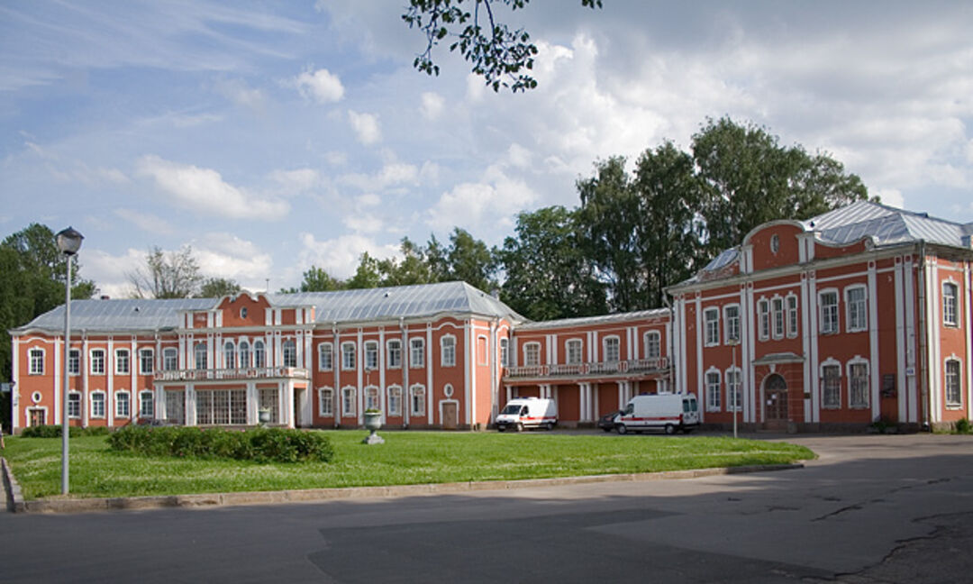
Ответ на вопрос 24
Больница Петра Великого — одна из крупнейших больниц в Санкт-Петербурге.
Вернуться к выбору вопроса

Slide 55
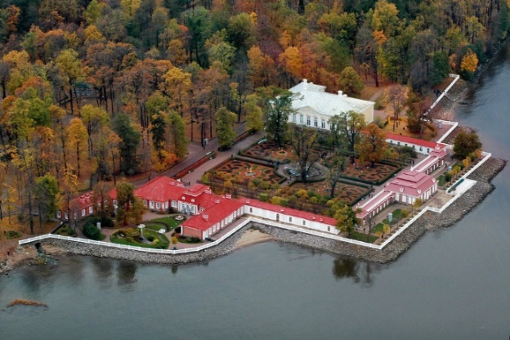
Вопрос 25
Где в России появилась первая картинная галерея?
Как переводится на русский язык название одного из малых дворца Петергофа «Монплезир»
Кто разработал рисунок проекта дворца «Монплезир»?
Как удалось построить любимый малый дворец Петр I прямо не низком берегу Финского залива?
Что случилось со дворцом «Монплезир» во время Великой Отечественной войны?
Какие фонтаны-шутихи располагаются в палисаднике у дворца Монплезир?
Просмотреть ответ
Вернуться к выбору вопроса

Slide 56
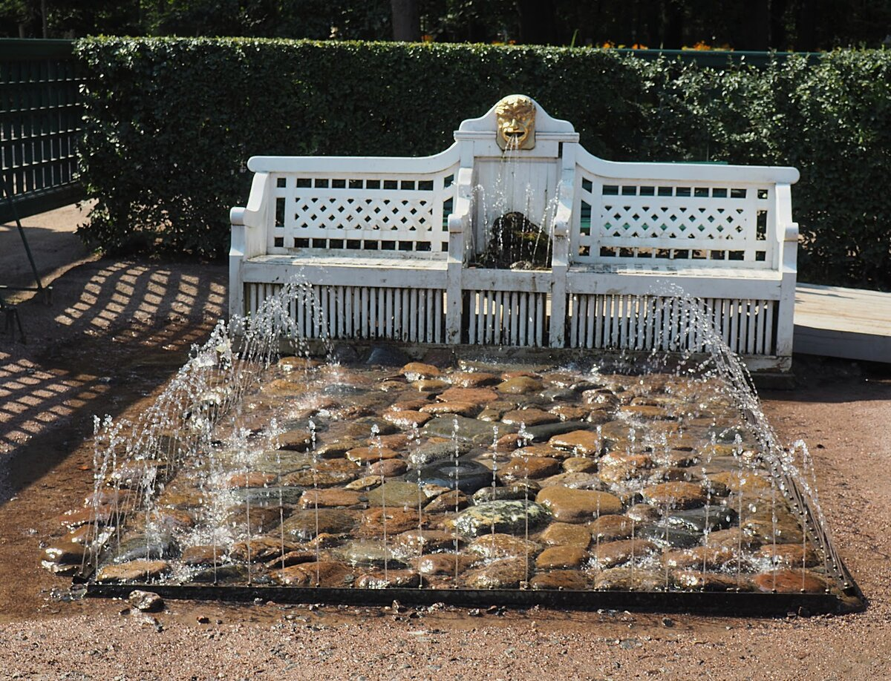
Ответ на вопрос 25
Первая в России картинная галерея появилась во дворце «Монплезир» (коллекция картин Петра I включала работы художников из Голландии, Италии и Германии)
Название дворца «Монплезир» переводится как «Мое удовольствие»
Для строительства дворца была возведена высокая подпорная стена
Во время войны фашисты варварски уничтожили все сооружения Петергофа. После изгнания немцев дворец был восстановлен реставраторами
В саду дворца «Монплезир» работают фонтаны-шутихи «Диванчики»
Вернуться к выбору вопроса

Slide 57
Невский проспект — главная улица Санкт-Петербурга, протянувшаяся на 4,5 км. Он начинается от Адмиралтейства, заканчивается Александро-Невской лаврой. И то, и другое было заложено по повелению Петра Великого.
Просеки, позже превратившиеся в главную городскую магистраль, прорубались по высочайшему распоряжению. Наиболее заболоченными были участки в районе современных Казанского собора.
От Глухого протока (современный канал Грибоедова) до Садовой улицы жили «мастеровые люди», переведённых в строящийся Петербург по царскому указу.
А есть ли на главной городской магистрали памятник или памятный знак, посвященный Петру Великому?
Подскажем: он расположен он на «солнечной» стороне проспекта, недалеко от бывшего Глухого протока, на Казанском острове.
Его можно отыскать в доме рядом со зданием, при строительстве которого впервые в России применили технологию строительства с использованием металлического каркаса и кирпичной кладкой на цементе. Это позволило соорудить огромные панорамные окна.
Вопрос 26
Просмотреть ответ
Вернуться к выбору вопроса

Slide 58
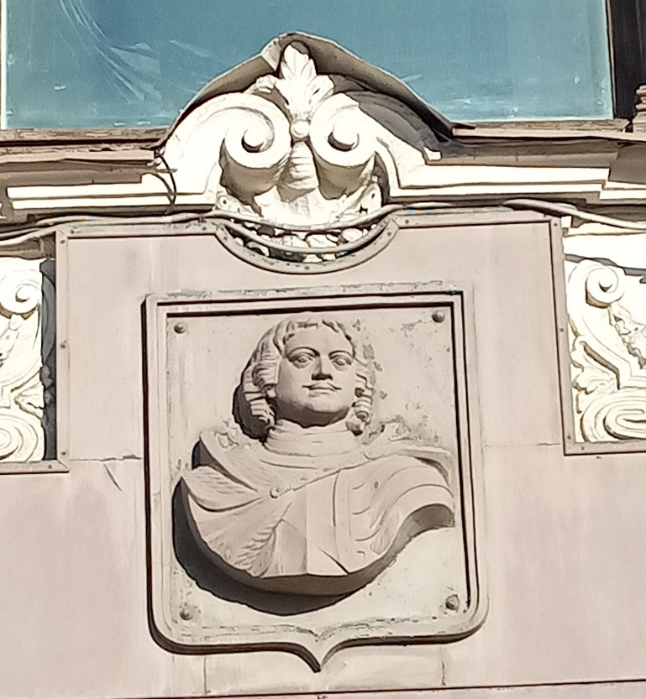
Ответ на вопрос 26
Горельеф на Невском проспекте Невский пр., д. 26. Создан скульптором И. Н. Лемешко.
Находится на четной стороне Невского проспекта (ее и называют «солнечной», в отличии от нечетной «темной»)
Расположен напротив Казанского собора, который и дал название острову, ограниченному Мойкой, и двумя каналами —Грибоедова и Крюковым. Рядом расположен магазин Дом книги в знаменитом здании компании «Зингер»
Вернуться к выбору вопроса

Slide 59
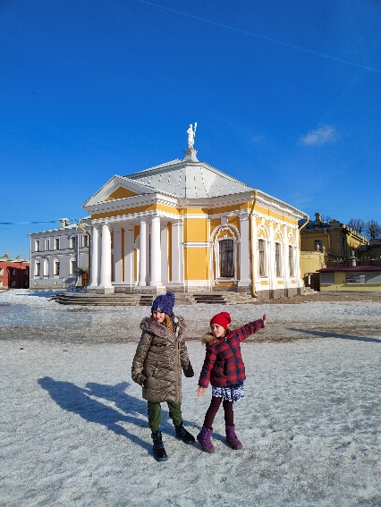
Вопрос 27
На соборной площади Петропавловской крепости находится небольшое строение, крышу которого украшает скульптура женщины, держащей в руке весло. Что это за сооружение?
Бот (большую лодку), для хранения которой был построен павильон называют «Дедушки русского флота». А почему?
Как называется ботик?
Как ботик оказался в Санкт-Петербурге?
Где сейчас можно увидеть эту национальную реликвию?
Что сегодня находится в Ботном доме?
Просмотреть ответ
Вернуться к выбору вопроса

Slide 60
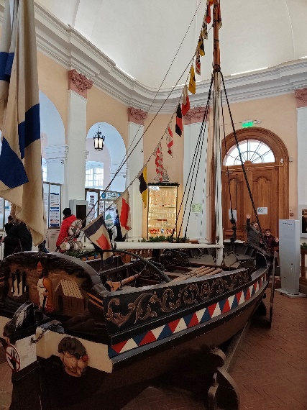
Ответ на вопрос 27
Это Ботный дом, который был построен уже после кончины Петра I для хранения небольшого судна — ботика Петра Великого (небольшого парусно-гребного судна). Крышу строения венчает статуя «аллегория Навигации»
Лодку Петра Великого называют «Дедушкой русского флота», потому, что увлечение юным Петром морским делом началось в Москве с освоения правил судовождения на этом боте . Ботик был привезен в Россию из Англии для двоюродного деда Петра Алексеевича.
Бот имеет название «Святой Николай». Он был доставлен из Москвы в Петербург для участия в первом военно-морском параде, который был переведен в Кронштадте в честь победы в Северной войне.
Ботик Петра Великого экспонируется в Центральном Военно-морском музее.
В настоящее время место «Дедушки русского флота» в Ботном домике Петропавловской крепости занимает его точная копия — модель-реконструкция.
Вернуться к выбору вопроса

Slide 61
Какое второе название есть у Большеохтинского моста через Неву?
Какая река впадает в Невы у Большеохтинского моста?
Как перевести на русский название «Охта»?
Шлотбург находится на правом или левом берегу Невы рядом с Большеохтинским мостом?
В память о каком событии был заложен этот мост, если этот день пришелся на 27 июня 1909 г.?
Какую легенду о Большеохтинском мосте передают петербуржцы из поколения в поколение?
Вопрос 28
Просмотреть ответ
Вернуться к выбору вопроса

Slide 62
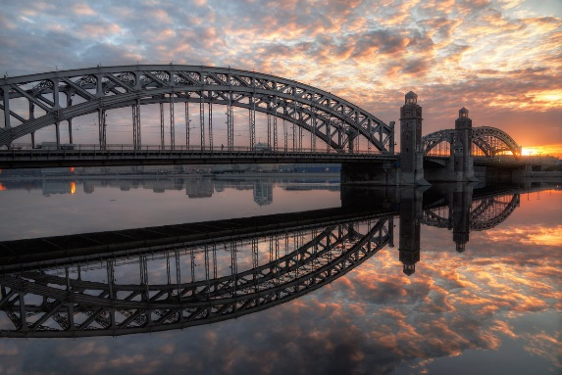
Ответ на вопрос 28
Второе название Большеохтинского моста через Неву – мост Петра Великого.
У Большеохтинского моста в Неву впадает р. Охта.
Название Охта, вероятно, образовано от слова, означающее на языке древних жителей этой местности «медведь».
Шлотбург («замок-город») расположен на правом берегу Невы, прежде здесь располагались поселения и укрепления: Ниеншанц, Невское устье, Ландскрона и др.
27 июня 1909 г. Россия отмечала ровно 200 лет со дня победы в Полтавском сражении, к этой дате и был открыт Большеохтинский мост.
Городская легенда гласит, что при строительстве Болшеохтинского моста в одну из его опор был выбит золотой гвоздь в знак благодарности деяниям Петра Великого
Вернуться к выбору вопроса

Slide 63
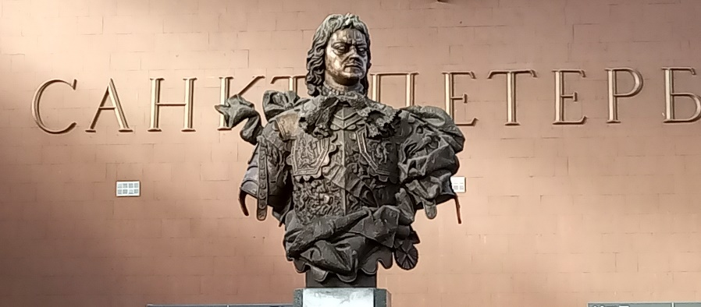
Вопрос 29
Этот бюст Петра I многократно копировался. В Санкт-Петербурге можно встретить, как минимум, два таких бюста первого императора России в двух великих музея страны.
Скульптор, создавший эти бюсты снял при жизни Петра с его лица гипсовую маску, по которой затем исполнил портретную скульптуру.
Мастерски выполненная работа, особенно тонко прочеканены узоры кружев, а также многочисленные детали парадного костюма.
Лента какого ордена видна на груди бронзового императора?
На двух нагрудных щитках панциря рельефные изображения прославляют Петра как создателя могучей России и выдающегося полководца.
Просмотреть ответ
Вернуться к выбору вопроса

Slide 64
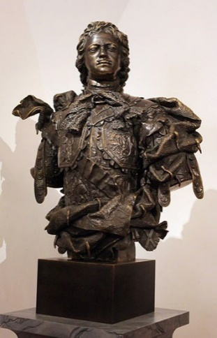
Ответ на вопрос 29
Создателем самого известного бюста Петра Великого был Бартоломео Карло Растрелли. Увидеть это творение можно в Эрмитаже и Русском музее. Изображение на нагрудном щитке царя в роли скульптора рассказывает о том, что Петр – создатель новой России. На щитке доспехов царь представлен скульптором с долотом и молотом в руках; он высекает из глыбы камня фигуру молодой женщины в доспехах, со скипетром и державой в руках – это Россия.
Сцена битвы говорит об военных заслугах Петра Алексеевича: царь изображен всадником, участвующим в Полтавской битве.
Лента ордена Андрея Первозванного говорит зрителю о роли Петра Великого в создании флота российского.
На основе этого памятника появилось изображение Петра Великого в центральном зале Московского вокзала, встречающее всех, кто приезжает в город, созданный по воле великого самодержца (автор его – современный скульптор Альберт Серафимович Чаркин).
Вернуться к выбору вопроса

Slide 65
Вопрос 30
В каком месте Санкт-Петербурга можно сделать фотографию так, чтобы на снимок попало сразу три объекта, в названии которых звучит производное от имени Пётр?
Просмотреть ответ
Вернуться к выбору вопроса

Slide 66
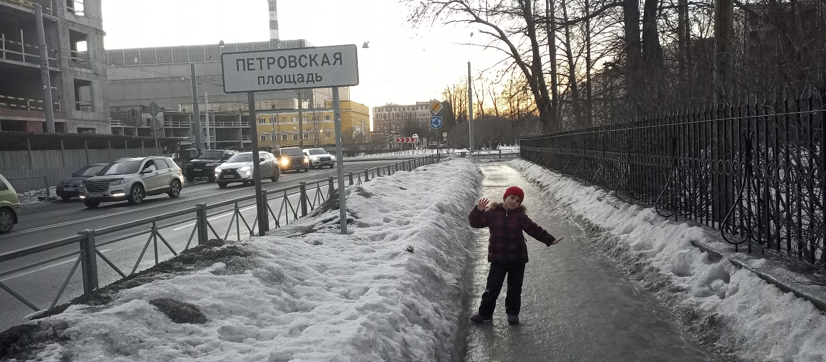
Ответ на вопрос 30
Эту фотографию можно сделать, находясь на Петровском острове, подходя к Петровской площади по Петровскому проспекту.
А недалеко отсюда находится еще и Петровский стадион.
Вернуться к выбору вопроса

Slide 67
Здание, которое за время своего существования уменьшилось по высоте?
Дворец, который был построен практически на берегу Невы, но сегодня от находится на некотором удалении от реки?
Первый каменный дворец Санкт-Петербурга, в котором, в том числе, проводили торжественные мероприятия, встречи с послами других государств.
Здесь состоялся грандиозный маскарад по случаю Ништадтского мира.
Сюда приехал царь со своей супругой Екатериной после венчания с ней в Исаакиевском храме?
Вопрос 31
Просмотреть ответ
Вернуться к выбору вопроса

Slide 68
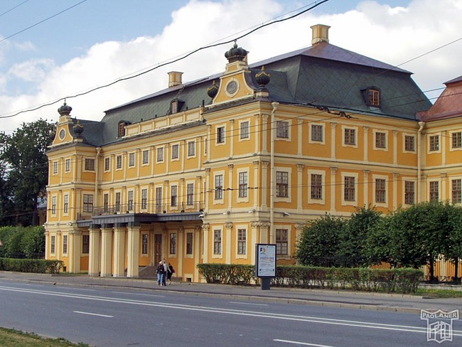
Ответ на вопрос 31
Каменный дворец Меншикова находится на Васильевском острове, который Пётр I подарил своему приближённому, генералиссимусу, светлейшему князю, первому губернатору Петербурга Александру Даниловичу Меншикову. Строительством руководил архитектор Франческо Фонтана. Фонтана не окончил строительство, из-за тяжёлых условий жизни в новом городе уехал из России. Для завершения строительства Меншиков нанял архитектора Иоганна Готфрида Шеделя.. К работам привлекались архитекторы Д. Трезини, Б.К.Растрелли, Г.И.Маттарнови, Ж.Б.Леблон.
Изначально здание имело 4 этажа, но цокольный этаж дворца ушел под землю на два метра
Петр I называл здание Посольским домом, а также любил устраивать там торжественные приемы
На главном, втором этаже находился Большой (Ассамблейный) зал. Пётр I использовал дворец для приёма послов, здесь проходили «петровские ассамблеи» на которых собиралось до 200 человек.
В настоящее время Меншиковский дворец – филиал Государственного Эрмитажа.
Вернуться к выбору вопроса

Slide 69
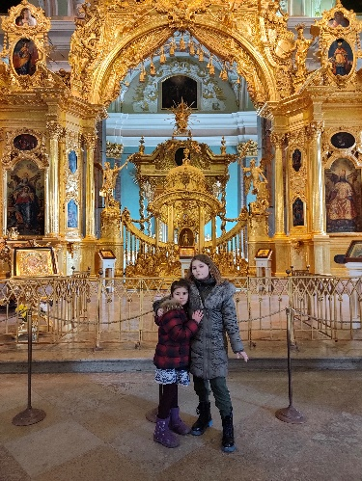
Вопрос 32
Где похоронен первый Император Санкт-Петербурга?
Что находится в золотом яблоке шпиля?
Что было на месте каменного собора?
Кто был архитектором современного каменного Петропавловского собора?
Ангел на шпиле собора является стражем и защитником города на Неве. Ангел с крестом означает, что Петербург храним Богом! А на какой высоте находится ангел и какого он размера?
Просмотреть ответ
Вернуться к выбору вопроса

Slide 70
Ответ на вопрос 32
Могила Петра Великого находится в Петропавловском соборе расположенном на территории Петропавловской крепости. Рядом с надгробием - бюст императора. Это металлическая копия с мраморного оригинала работы итальянского скульптора Карло Альбочини, созданного при жизни императора.
При проведении последней реставрации собора в сферу на вершине шпиля были положены капсула с посланием к потомкам и икона Покрова Пресвятой Богородицы.
Сначала была построена деревянная церковь. Ее строительство начали 10 июля 1703 года — в день святых апостолов Петра и Павла.
Каменный собор на этом месте заложили через 7 лет. Архитектором стал Д.Трезини. Но достроен собор был уже после смерти Петра Великого.
Уникален иконостас Петропавловского собора. Он имеет форму триумфальной арки — символ победы России в Северной войне. Выполнен из дуба и липы. Первоначальный чертёж иконостаса принадлежит Доменико Трезини.
Ангел располагается на вершине шпиля колокольни на высоте 122,5 метра. Размер Ангела 2 метра 13 см.
Вернуться к выбору вопроса

Slide 71
Вопрос 33
Как называется стела, открытая в наше время у Морского (Никольского) собора в Кронштадте?
Какая надпись имеется в нижней части памятного знака?
Чем столь памятен парад, память о котором хранят и поныне?
В какой технике выполнен данный памятник?
По картине какого художника выполнено изображение на стеле в Кронштадте?
Какое судно возглавляло военно-морской парад более чем 30 военных кораблей?
Каков сюжет картины?
Что визуально напоминает данный памятный знак?
Просмотреть ответ
Вернуться к выбору вопроса

Slide 72
Ответ на вопрос 33
Памятник называется «Триумф Российского флота». На стеле надпись: «В память о первом морском параде балтийского флота в Кронштадте, состоявшемся в августе 1723 г.»
На панно изображен парад в честь второй годовщины окончания Северной войны.
Памятник представляет собой сочетание скульптуры из бронзы, мозаики-смальты и живописи.
Картина «Триумф Российского флота» была создана Василием Нестеренко.
Возглавлял парадный строй кораблей ботик «Святой Николай», известный как «дедушка русского флота».
На картине Петр I принимает парад русского флота. Архиерей Гавриил Бужинский благословляет царя Казанской иконой Божией Матери. Петр всходит на ботик, чтобы стать рулевым! За весла возьмутся российские адмиралы. Рядом с Петром его сподвижники - командующий флотом генерал-адмирал Апраксин, канцлер Головкин и дипломат Толстой. Все европейские посланники снимают шляпы перед могуществом Петра и силой российского флота.
Монумент напоминает триумфальную арку. Высота его составляет почти 8 метров, а ширина - все 10. В декоре использованы мотивы якорей, пушек и ядер.
Вернуться к выбору вопроса

Slide 73
Вопрос 34
Памятник установили более ста лет назад недалеко от того места, где он сейчас находится
Данный памятник напоминает те времена, когда Петр I под именем плотника Петра Михайлова 8 дней прожил в городе Саардаме в Голландии, где обучался судостроительному делу.
Еще одна скульптурная композиция этого же скульптора была установлена рядом.
Памятник был подарен Николаем вторым Санкт-Петербургу к 200-летию Полтавской победы.
Одна копия памятника находилась и в Летнем саду, там, там ныне стоит скульптурная группа "Амур и Психея».
Вторая авторская копия памятника была отправлена заграницу России в Голландию.
Скульптуры в Санкт-Петербурге были утрачены. Но правительство Нидерландов подарило России копию памятника, сделанную с имеющейся у них копии
Согласно одной из городских легенд, достопримечательность помогает всем желающим обрести хорошую работу …
Просмотреть ответ
Вернуться к выбору вопроса

Slide 74
Ответ на вопрос 34
Скульптура Петр плотник на Адмиралтейской набережной создана скульптором Леопольдом Адольфовичем Бернштамом.
Первоначально находился ближе к Сенатской площади (не сохранилась). Та же скульптура меньшего размера была установлена в Летнем саду (не сохранилась).
Россия подарила копию памятника голландскому городу Саардам, поскольку Петр I там короткое время учился корабельному делу. Голландское правительство подарило Санкт-Петербургу копию их памятника. Так Петр-плотник вернулся на берег Невы. В настоящее время памятник занимает на Адмиралтейской набережной место, где стояла скульптурная группа того же автора «Петр, спасающий моряков в Лахте»
Успех в работе, как гласит городское поверье, будет у того, кто потрет рукой туфлю Петра Алексеевича
Вернуться к выбору вопроса

Slide 75
Вопрос 35
Царь российский, Петр Алексеевич Романов задумал построить новый город на берегу Балтийского моря, чтобы перенести сюда столицу, когда ему было 30 лет.
Скончался Император, когда городу с гордым названием Санкт-Петербург было всего 22 года. Для города это юный возраст. Но сколько же успел сделать Петр I для своего детища!
Теперь у петербуржцев и гостей нашего города есть возможность посмотреть и оценить: как же выглядел петровский Петербург?
Где и как можно реализовать такое желание?
Просмотреть ответ
Вернуться к выбору вопроса

Slide 76
Ответ на вопрос 35
Музей макет Санкт-Петербурга XVIII в. «Петровская акватория»
Центральную часть экспозиции занимает заполненная водой чаша, изображающая акваторию Невы и Финского залива, а по периметру расположены макеты архитектурных ансамблей Петербурга, обращенных к водному пространству.
Все объекты, в том числе утраченные, воссозданы так, как они выглядели в середине восемнадцатого века. Реконструкция архитектурных ансамблей и ландшафта как бы представляет собой декорацию, в которой разворачивается картина жизни города времен российских императоров от Петра Первого до Екатерины Великой.
Особый интерес экспозиции придают движущиеся объекты (фигуры людей, кареты, корабли), световые, звуковые и визуальные эффекты, которые позволяют достоверно воспроизводить смену дня и ночи, изменение погодных условий. В «Петровской Акватории» перед посетителями оживает старинный Петербург!
Вернуться к выбору вопроса

Slide 77
Вопрос 36
Строительство данного объекта было вызвано желанием Петра I перенести на Васильевский остров все административные учреждения Санкт-Петербурга.
Большинство зданий у Невы строили главным фасадом к Неве, а это здание оказалось развернуто боком, почему?
По проекту какого архитектора построено здание?
Здание состоит из одинаковых секций пристроенных друг к другу в ряд.
В XVIII веке в здании размещались высшие органы государственного управления Российской империи: коллегии, Сенат и Синод.
Здание, на втором этаже которого располагается самый длинный коридор в городе.
Оригинальная внутренняя отделка здания в наши дни сохранилась только в одном зале.
Просмотреть ответ
Вернуться к выбору вопроса

Slide 78
Ответ на вопрос 36
Перед зданием Двенадцати коллегий планировали расположить главную площадь Санкт-Петербурга.
Главным архитектором был Доменико Трезини.
Проект здания при жизни Петра Алексеевича подготовил Доменико Трезини при участии Теодора Швертфегера, но завершать строительство пришлось уже архитекторам Джузеппе Трезини и Михаилу Земцову.
Первоначально каждое строение из двенадцати имело отдельный вход
В Здании Двенадцати коллегий располагается самое большое высшее заведение города – Санкт-Петербургский государственный университет.
Зал называется Петровским (Сенатским) — здесь можно увидеть скульптуру, камины сохранившиеся с XVIII века.
Вернуться к выбору вопроса

Slide 79
Музей был образован путём отделения от Кунсткамеры.
В музее около 30 тысяч объектов хранения. Интересно, что некоторые экспонаты обладают именами собственными (например, все знают Диму и Машу).
В нескольких музеях Санкт-Петербурга бережно хранятся вещи, принадлежавшие Петру Великому. Но экспонаты этого музея, нельзя назвать «вещами Петра», хотя они и принадлежали царю.
Вероятно, Петру нравилось имя Елизавета, ведь одну из дочерей он так и назвал. Два петровских экспоната этого музея названы производным именем от имени Елизавета.
Об этом музее есть басня И.А. Крылова, в которой есть такие слова «…Слона –то я и не приметил».
Вопрос 37
Просмотреть ответ
Вернуться к выбору вопроса

Slide 80
Ответ на вопрос 37
В зоологическом музее экспонируются находки древних мамонтов (одного ученые назвали Дима, другого Маша)
В Зоологическом музее в витрине на лестнице выставлены животные, принадлежавшие Петру I:
Лошадь по кличке Лизетта, служившая Петру I во время Полтавской баталии;
Собака породы гладкошерстный терьер по кличке Лизетта,
Собака породы буленбейцер (быкодав) по кличке Тиран.
Эти экспонаты представлены в особой витрине на лестнице Зоологического музея.
Иван Андреевич Крылов написал басню о невнимательном посетителе этого музея. Басня называется «Любопытный»
Вернуться к выбору вопроса

Slide 81
Вопрос 38
Есть в Санкт-Петербурге музей, который отстаивает право называться «первым музеем России».
Коллекция этого музея много раз меняла место своего нахождения. Этот музей начинался с хранилища кораблестроительных моделей и чертежей и первое время находился в Адмиралтействе.
Первые экспонаты, от которых и началась история музея, собирал сам Петр Алексеевич. Перед торжественным празднованием 200-летия музея, ему было присвоено имя основателя — Петра Великого.
Некоторые филиалы этого музея сами представляют собой музеи.
Современное место расположение этого музея необычно: здание одним фасадом выходит на набережную реки, другим – на набережную канала.
В этом музее находится бронзовая копия памятника Петру Первому работы М.Антакольского.
В этом музее можно увидеть самого знаменитого в Санкт-Петербурге «дедушку».
Просмотреть ответ
Вернуться к выбору вопроса

Slide 82
Ответ на вопрос 38
По указу Петра I открыта «Модель-камора» (ныне Военно-Морской центральный музей)
Музей берёт своё начало от Санкт-Петербургской модель-камеры — хранилища кораблестроительных моделей и чертежей, впервые упомянутой в письме Петра I еще до основания Кунсткамеры
Коллекция Центрального Военно-морского музея имени императора Петра Великого располагается в здании бывших Крюковских (Морских) казарм. Одним фасадом здание выходи к реке Мойке, другим – к Крюкову каналу.
Филиалами музея в Санкт-Петербурге являются, например, крейсер «Аврора», Подводная лодка Д-2 «Народоволец», «Кронштадская крепость».
«Дедушкой русского флота» называют ботик Петра I, доставшийся царю в наследство. Он был привезен в Санкт-Петербург из Москвы
Вернуться к выбору вопроса

Slide 83
Вопрос 39
Здание, которое за время своего существование значительно «выросло» (увеличилось) в размерах.
Царский дом, который много раз перестраивался.
Дворец назван в честь второй супруги Петра I.
По легенде, дворец, стал подарком-сюрпризом Петра I для своей жены Екатерины.
Дворец был построен на том месте, где прежде располагалась поселение (мыза) на холме.
Дворец, который можно посетить сегодня. не похож дворец петровского времени. Но есть в этом дворце известнейшее помещение, который знают все, даже гости Санкт-Петербурга, пребывающие к нам впервые.
Просмотреть ответ
Вернуться к выбору вопроса

Slide 84
Ответ на вопрос 39
Финское поселение на холме называлось Саари-мойс. Что переводится на русский как мыза на холме.
Петр I повелел построить здесь так называемый Каменный дворец
Дворец стали называть Екатерининским, в честь супруги Петра Екатерины (она была его второй женой)
Здесь находилась любимая царской семьей загородная резиденция. По моде разных периодов ее перестраивали и достраивали
Самым загадочным помещением всех дворцов Петербурга является янтарная комната. Это подарок прусского короля Фридриха I Петру Алексеевичу. Во время войны этот янтарный кабинет был похищен фашистами. В наше время янтарная комната воссоздана. Туристы со всего Мира приезжают, чтобы посмотреть на это солнечное чудо.
Вернуться к выбору вопроса

Slide 85
На здании бывшего Механического завода Р. К. Гроша, позже – Арматурного завода Лангензипена и Арматурного завода «Знамя труда» (по адресу Каменноостровский пр., 11) установлена мемориальная доска. На ней такая надпись:
«В этом зданiи находилась первая электрическая лабораторiя основанная М.В.Ломоносовымъ по указу Императора Петра I»
Мог ли встретиться Петр Великий с великим русским ученым Михаилом Васильевичем Ломоносовым?
Могла ли появится такая лаборатория при жизни Михаила Васильевича?
Вопрос 40
Просмотреть ответ
Вернуться к выбору вопроса

Slide 86
Ответ на вопрос 40
ЭТО ОШИБКА!
Когда умер Петр I Михаилу Ломоносову было всего 14 лет. Опыты по изучению электричества стали проводится уже после кончины первого императора России.
Вернуться к выбору вопроса

Slide 87
Вопрос 41
Есть в Санкт-Петербурге музей, который назван именем Петра Великого.
По легенде место, на котором нужно построить музей выбрал сам царь: Здесь он увидел сосну которая веткой проросла сама в себя.
Первоначально экспонаты этого музея хранились в Людских палатах Летнего дворца.
Музей претендует на право называться первым публичным (открытым для всех) музеем России.
Чтобы люди приходили в музей, их за счет уаря угощали чаем и пирогами.
Просмотреть ответ
Вернуться к выбору вопроса

Slide 88
Ответ на вопрос 41
Петровская кунсткамера (1714 г.) включена как отдел в состав Музея антропологии и этнографии им. Петра Великого.
О месте, где был построен специальное здание для музея существует городская легенда. Однажды Петр Первый прогуливался по Петербургу и заметил сосну причудливой формы, царь повелел срубить сосну а на этом месте построить данный музей.
Народ неохотно ходил в музей, тогда вышел царский указ: угощать посетителей бесплатно чашкой кофе или рюмкой водки.
Название этого музея с немецкого переводится как «кабинет редкостей». В наше время это Музей антропологии и этнографии им. Петра Великого (Кунсткамера) Российской академии наук
Вернуться к выбору вопроса

Slide 89
Вопрос 42
К 300-летнему юбилею Санкт-Петербурга в Стрельне появилась Скульптурная композиция "Царская прогулка". Кто автор данного произведения?
Какие персонажи представляют данную композицию?
Чем уникально скульптурное изображение Екатерины?
Существуют ли где-либо аналоговые скульптуры данного художника?
Какой аллегорический смысл передает скульптура Карлика? Что в правой руке этого героя скульптурной композиции?
Просмотреть ответ
Вернуться к выбору вопроса

Slide 90
Ответ на вопрос 42
Скульптором, создавшим композицию «Прогулка» является Михаил Шемякин. Скульптурный комплекс составляют Петр I, его супруга Екатерина на прогулке в сопровождении карлика с маленьким мальчиком (путто) на плече, а также двух борзых собак.
По словам Михаила Шемякина, это первое скульптурное изображение Екатерины I, которая раньше в бронзе представлена не была. Лицо её художник создал на основании ее живописного портрета и одной сохранившейся старинной гравюры, выполненной при жизни императрицы.
Ранее в Лондоне Михаил Шемякин создал памятник Петру I. Он установлен в Дептфорде на месте дома, в котором русский самодержец жил во время визита в Англию, где четыре месяца изучал науку кораблестроения. В Лондоне Петр I представлен без супруги и борзых. У «Петра из Лондона» в руках подзорная труба и курительная трубка.
В одной руке карлика – астрономический инструмент, который использовался для определения координат небесных светил. В другой руке — ботик. ие науки.
Вернуться к выбору вопроса

Slide 91
Вопрос 43
О Петре Великом рассказывают коллекции многих музеев. Однако коллекция этого музея особенная. Она живая.
Остров, на котором находится этот интересный объект до строительства Петербурга назывался по-фински — Лесным островом. Здесь и сегодня деревьев немало.
Современное название остров получил благодаря нахождению здесь с петровских времен грядок, на которых выращивали лекарственные растения.
Здесь можно увидеть необычный бюст Петра Великого: то ли это царь, то ли это дерево?
Просмотреть ответ
Вернуться к выбору вопроса

Slide 92
Ответ на вопрос 43
Ботанический сад Петра Великого находится на Аптекарском острове. С петровских времен здесь размещались Аптекарские огороды, где выращивания растения медицинских целей.
На территории Ботанического парка в наше время был поставлен памятник Петру I. Скульптор О.Сатин изобразил первого императора как бы вырастающим из ствола дуба, подчеркнув могущество царя.
Вернуться к выбору вопроса

Slide 93
В Санкт-Петербурге много скверов, садов, парков. Обычно все они огорожены. Но есть одно дерево, которое имеет собственную ограду.
Находится это дерево на Каменном острове.
Чтобы сохранить это дерево ему позволили даже немного захватить проезжую часть дороги.
Это дерево связано с Петром Великим, только это уже «внук» того дерева, которое держал в своих руках царь Петр.
Вопрос 44
Просмотреть ответ
Вернуться к выбору вопроса

Slide 94
Ответ на вопрос 44
По легенде, во время одного из визитов к графу Г. И. Головкину Пётр I собственноручно положил посадил дубок возле существовавшего тогда деревянного мостика, соединявшего Крестовский и Каменный острова.
Дуб прожил почти 300 лет, но и его «век» прошел. В память о живом памятнике петербуржцы взяли желудь от этого дерева, вырастили из него молодой дубок, посадили в кони петровского дуба. Такую «операцию» пришлось проводить уже дважды. Так что, гуляя по Каменному острову можно найти это уникальный привет от Петра Великого.
Интересно, что считается, что второй дуб был посажен Петром I возле взятой шведской крепости Ниеншанц. А жители Москвы, Астрахани, Таганрога покажут гостям свои деревья, якобы посаженные Петром.
Вернуться к выбору вопроса

Slide 95
Открытие в Санкт-Петербурге данной достопримечательности состоялось спустя 150 лет после смерти Петра I.
Петербуржцы иногда называют этот памятник «Царь-лев».
Расходы по изготовлению взял на себя известный лесопромышленник И. Ф. Громов.
Ограда данной достопримечательности украшена двуглавыми орлами на угловых столбиках и позолоченными копьями.
Возможно, первая в городе водопроводная сеть появилась именно в этом месте Санкт-Петербурга.
Долгое время считалось, что автором скульптурного портрета Петра Великого здесь был Пармен Петрович Забелло. Теперь специалисты полагают, что бронзовая отливка сделана по модели мраморного бюста Петра I, созданного во второй половине XVIII века скульптором Н. Ф. Жилле.
Вопрос 45
Просмотреть ответ
Вернуться к выбору вопроса

Slide 96
Ответ на вопрос 45
Решетка и бюст Петра I на Петровской набережной у «Красных хоромцев» (Домика Петра).
Вокруг домика обустроен сквер. Некоторые из дубов, окружающие Домик, были посажены более ста лет назад членами царской семьи, живы до сих пор. Первая в городе водопроводная сеть была создана специально для полива растений сквера у Домика Петра.
Странно, но можно сказать, что автор бюста Петра Великого неизвестен. Большая часть специалистов считают, что памятник выполнен по мраморной модели скульптора Н. Ф. Жилле, которая, была сделана как копия (фрагмент) знаменитого бюста Петра I, созданного Б. К. Растрелли при жизни первого императора. Ранее как автор упоминался скульптор П. П. Забелло (но подтверждающих эту версию источников не найдено).
Петр Алексеевич изображен в воинских доспехах, с орденской лентой через плечо. Любопытно, что одно плечо у бронзового царя имеет вид корабельного носа, а другое представляет собой плачущего льва. Поэтому некоторые и называют памятник на Петровской набережной «Царь-лев».
Вернуться к выбору вопроса

Slide 97
Если Исаакиевский собор в Санкт-Петербурге посвящен памяти Петра Великого, то можно ли увидеть изображение
Петра в этом храме?
Изображение Петра в соборе не является плоским.
Петр изображен на лодке с тремя мужчинами. На лодке перевозят ковчег, в котором покоятся останки святого, являющимся одним из небесных покровителей Санкт-Петербурга
Вопрос 46
Просмотреть ответ
Вернуться к выбору вопроса

Slide 98
Ответ на вопрос 46
Процесс перевоза мощей Александра Невского из Владимира в Санкт-Петербург (к Александро-Невскому монастырю) изображен на южных внутренних дверях Исаакиевского собора. Автором является скульптор Иван Петрович Витали (он же создатель рельефов «Поклонение волхвов» и «Св. Исаакий Далматский» на южном и западном фронтонах собора).
Сюжет горельефа: перевоза по указу Петра I ковчега с мощами Александра Невского из Рождественского монастыря во Владимире в Александро-Невский монастырь. Царь встречал процессию у села Усть-Ижора. Здесь несколько столетий назад и состоялась знаменитая битва князя Александра со шведами, за победу в которой он получило приставку к имени – Невский. Ковчег был перенесен на лодку Петра Алексеевича. Он сам стоял у руля, а его сподвижники — генерал-губернатор Петербурга князь А. Д. Меншиков и генерал-адмирал граф Ф. М. Апраксин были гребцами. Сопровождал мощи архимандрит Феодосий.
Вернуться к выбору вопроса

Slide 99
Вопрос 47
Некоторые памятники за историю своего существования претерпевают удивительные приключения: их переставляют с места на место, отдают в переплавку, потом вновь восстанавливают, а некоторые из них путешествуют по морям, и не всегда удачно.
Чем интересна конная скульптура Петра, установленная в 300-летний юбилейный год Санкт-Петербурга перед Константиновским дворцом в Стрельне?
Просмотреть ответ
Вернуться к выбору вопроса

Slide 100
Ответ на вопрос 47
В год 300-летия Санкт-Петербурга в Стрельне на плацу у южного фасада Константиновского дворца был установлен конный памятник Петру I. Он стал третьим конным памятником первому императору России в нашем городе.
Более ста лет назад в прибалтийском городе Рига был объявлен конкурс на создания памятника Петру I. Победил проект немецкого скульптора Густава Шмидта-Касселя. Памятник был создан и торжественно установлен в центре города. Но простоял он здесь недолго: началась Первая мировая война, потребовалось эвакуировать из Риги культурно-исторические ценности, в число которых вошел и памятник Петру. Памятник решили перевести в Петроград по морю. Во время транспортировки судно, перевозившее статую, было атаковано немецким самолётом и затоплено.
Затонувшее творение немецкого скульптора через много лет обнаружили на дне водолазы из Эстонии. Статую поднимали на поверхность по частям. Частями конная статуя и вернулась на склады Риги. Спустя много лет памятник Петру I решено было восстановить. Но возвращать ее на центральный городской бульвар Рига не пожелала. Решено было подарить скульптуру Санкт-Петербургу на 300-летний юбилей. Но с подарком что-то не сложилось. Тогда в Петербурге решили сделать копию памятника, которая теперь украшает Константиновский дворец
Вернуться к выбору вопроса

Slide 101
Вопрос 48
На данном здании находится горельеф «Заведение в России флота»
Авторство первого проекта данного здания приписывают Петру Первому.
Изначально данное здание было одноэтажной мазанкой в форме буквы «П» с внутренним каналом.
Изображение данного здания размещено на медали «За оборону Ленинграда».
Это здание как никакое иное связано с созданием российского флота.
Просмотреть ответ
Вернуться к выбору вопроса

Slide 102
Ответ на вопрос 48
Аттик главного входа данного здания украшен горельефом «Заведения в России флота». Здесь можно увидеть владыку морей Нептуна, который передает свой трезубец – символ власти над морями – царю Петру. Только изображение Петра не очень похоже на известные портреты царя
Вернуться к выбору вопроса

Slide 103
В данном здании в первое время хранилась первая коллекция Кунсткамеры.
Данная достопримечательность – это дом, изначально построенный для сподвижника Петра I, главы Адмиралтейства. Но, когда в 1718 году адмирал был казнен за организацию побега из России царевича Алексея Петровича, его дом отошел в собственность казны.
Недалеко от того места, где находится дом, располагалась территория на левом берегу Невы, где во времена Петра I смолили лодки.
Особенность внутренней планировки здания — полное сходство с центральной частью Большого Петергофского дворца
Здание находится по адресу: Ставропольская улица дом 9
Вопрос 49
Просмотреть ответ
Вернуться к выбору вопроса

Slide 104
Ответ на вопрос 49
Кикины палаты. Это здание изначально было построено для адмирала-советника Петра I, главы Адмиралтейства.
Здесь в разное время были размещены первая коллекция Кунсткамеры, личная библиотека Петра I, канцелярия, лазарет и церковь лейб-гвардейского Конного полка ?
Здание несколько раз перестраивалось, было полностью восстановлен в стиле петровского барокко под руководством Ирины Бенуа)
Ныне здесь находится музыкальный лицей
Вернуться к выбору вопроса

Slide 105
Вопрос 50
Все в Петербурге знают, что здание Адмиралтейства находится в центре города, на берегу Невы. Это место, где начинали строить корабли при Петре I. А в наше время можно увидеть «Адмиралтейство Петра I» в городе Кронштадте. Но ведь во время жизни царя Петра в Кронштадте не строили корабли?
Всем выдающимся флотоводцам и мореплавателям будет отдана честь в парке «Остров фортов» в Кронштадте. Парк открылся недавно на берегу Финского залива на острове Котлин. Наибольший интерес у посетителей вызывает аллея, где каждому выдающемуся мореходу посвящен свой памятный знак. Что написано на памятном знаке Петра Великого?
Просмотреть ответ
Вернуться к выбору вопроса

Slide 106
Ответ на вопрос 50
В память о великих морских полководцах в центре Кронштадта создали исторический парк, в котором можно увидеть бюсты и почтить память крупнейших флотских военачальников, первые из которых прославили флот России еще со времен Петр Велиaкого.
На памятном знаке Петра Великого в историческом парке «Остров фортов» в Кронштадте написано: «Император Всероссийский, адмирал Петр Первый»
Вернуться к выбору вопроса

Slide 107
Вопрос 51
Этот корабль создан в наше время в память об одном из первых больших кораблей, созданных при Петре I. Только современный корабль ходить по морям, в отличии от своего предшественника, не может, утонет. Неужели мы разучились строить корабли?
Какой корабль благодаря своим техническим превосходствам опередил пятидесятитысячные пушечные линейные корабли: «Рига», «Выборг», «Пернов»?
На каком памятнике можно увидеть каменную копию собственноручного эскиза Петра I первого русского 54-пушечного линейного корабля?
Название этого судна после завершения его службы еще 7 раз будет передаваться от корабля к кораблю (это 4 парусных линейных корабля, а также одноимённые броненосец, транспорт Добровольного флота и линейный корабль).
Этот памятник связан со знаменитой битвой 1709 г., произошедшей недалеко от одноименного украинского города – это был переломный момент Северной войны.
Просмотреть ответ
Вернуться к выбору вопроса

Slide 108
Ответ на вопрос 51
Памятный знак кораблю «Полтава» установлен на Воскресенской набережной по проекту скульптора Александра Таратынова.
На памятнике есть такие слова: «Первый российский 54-пушечный линейный корабль построенный в Санкт-Петербурге по проекту мастера Федосея Скляева при участии Петра I Спущен на воду в 1712 г.
«Полтава» – символ морской славы России. Его строительство на Адмиралтейских верфях послужило началом создания сильного линейного российского флота. Петр Первый лично проектировал этот корабль и принимал активное участие в его постройке. В составе скульптурной композиции есть фрагмент, на котором представлен Собственноручный эскиз императора Петра I первого русского 54-пушечного линейного корабля «Полтава»
Вернуться к выбору вопроса

Slide 109
Вопрос 52
Эту необычную картину можно увидеть на лестнице одного научного учреждения.
Учреждение было открыто по указы Петра Великого.
Первым президентом учреждения был лейб-медик Петра I Л.Л.Блюментрост.
В наше время здание этого научного учреждения располагается на набережной Невы, рядом с памятником великому русскому ученому, который и является создателем этой картины.
Картина не нарисована, а собрана.
Просмотреть ответ
Вернуться к выбору вопроса

Slide 110
Ответ на вопрос 52
На лестнице в здании Академия наук на Университетской набережной находится мозаичное панно, собранной по технологии М.В. Ломоносова из кусочков разноцветного стекла. Название картины: «Полтавская баталия».
Выдающийся деятель российской науки Михаил Васильевич Ломоносов совершил немало открытий в сферах различных наук. Однако, ему не было чужда тяга к художественной деятельности, в частности особому виду стеклоделия— варке так называемого глухого стекла. Такое стекло называется смальта, оно пригодно для создания разнообразных мозаичных произведений. В загородной усадьбе Ломоносова, в селении Усть-Рудица, была создана специальная мастерская для изготовления смальт.
М. В. Ломоносов был первым в России человеком, который начал на собственном опыте и своими руками осваивать технику мозаичного набора. В специальной пристройке к дому ученого на Васильевском острове была открыта мастерская для набора мозаичных картин.
В наше время находятся энтузиасты, которые выступают с проектом возрождения усадьбы в Усть-Рудице и стекольной фабрики при ней.
Вернуться к выбору вопроса

Slide 111
Вопрос 53
Это здание знают все, но сколько бы ты не гулял по городу его не увидишь.
Дом расположен на первой улице Санкт-Петербурга.
Сроили здания за три дня.
Возможно здание построили пленные шведские солдаты.
Построен дом из сосновых брёвен и разделено на две части. В одной половине находилась столовая, в другой кабинет владельца. Спальней служил очень маленький чулан около сеней.
Шесть лет Пётр I провёл в этом здании, но только в летний период, так как к холодной погоде сооружение не было приспособлено.
Это первое здание Санкт-Петербурга.
Дом деревянный, но, чтобы он был похож на каменный, его раскрасили «по кирпич».
Просмотреть ответ
Вернуться к выбору вопроса

Slide 112
Ответ на вопрос 53
Дом Петра Первого, поскольку он маленький, его называют «домиком».
Для сохранности этого уникального строения, дом был сверху закрыт «каменным чехлом». Получился дом в доме. Чтобы увидеть первый деревянный дом нужно сначала зайти в каменный.
Дом стоит на набережной, которая называется Петровской. Получается, что первой «улицей» нашего города была набережная Невы.
Данный музей стал первым в городе, который открылся для посетителей после Великой Отечественной войны.
Вернуться к выбору вопроса

Slide 113
Какой памятник Петру Великому можно назвать самым большим в мире?
Этот памятник имеет размеры 101,5 м, длина — 111,3 м, ширина — 97,6 м
Памятник украшен 112 колоннами
Назван памятник в честь святого монаха-отшельника, жившего за 13 столетий до рождения первого императора России.
Петр Великий никогда здесь не бывал, но венчался Екатериной недалеко от того места, где находится этот памятник
Вопрос 54
Просмотреть ответ
Вернуться к выбору вопроса

Slide 114
Ответ на вопрос 54
Исаакиевский собор. Император Всероссийский Пётр I родился 9 июня 1672 года — в день памяти православной христианской церковью святого Исаакия Далматского. Поэтому мы называем Исаакиевский собор – памятником Петру Великому.
В первой, деревянной, версии данного храма 19 февраля 1712 года произошло венчание Петра I и Екатерины Алексеевны, его второй супругой.
Всего было четыре версии данного собора. Автором последнего собора стал французский архитектор Анри Луии Огюст Рикар де Монферран (в России его звали Августом Августовичем и Августином Антоновичем.
Чтобы подняться на колоннаду собора и посмотреть сверху на творения Петра Великого, надо преодолеть 262 ступеньки.
Вернуться к выбору вопроса

Slide 115
Вопрос 55
Этот памятник Петру I создан гораздо раньше, чем знаменитый «Медный всадник».
Памятник был установлен по воле сына императора Петра III.
Создатель памятника – отец великого архитектора, работавшего в Санкт-Петербурге при правлении дочери Петра Великого.
Пьедестал памятника украшают барельефы, отображающие победные битвы Петра Великого, на одном барельефе изображен рак, на другом – лев.
Просмотреть ответ
Вернуться к выбору вопроса

Slide 116
Ответ на вопрос 55
Памятник Петр I на Кленовой аллее у Михайловского замка.
Скульптор Бартоломео Карло Растрелли – отец Франческо Баротломео Растрелли, строившего шикарные дворцы для императрицы Елизаветы Петровны.
На барельефах пьедестала изображены «Полтавская баталия» (изображение знака зодиака «Рак», напоминает, что битва произошла в июне месяце) и «Битва при Гангуте» (знак «Лев» напоминает, что морское сражение было в августе)
Вернуться к выбору вопроса

Slide 117
Вопрос 56
Где находится первая триумфальная арка России?
Кто автор Петровских ворот, возведенных в честь освобождения Невских земель от шведов?
По древней традиции, при взятии городов победителям отдавались ключи от главных въездных ворот. А существуют ли такие ключи в Санкт-Петербурге?
Какова толщина стен Петровских ворот?
В честь кого триумфальные ворота названы «Петровскими»?
В верхней части ворот есть барельеф «Низвержение Симона-волхва апостолом Петром». Где на этом барельефе можно предполагать изображение Петра I?
Просмотреть ответ
Вернуться к выбору вопроса

Slide 118
Ответ на вопрос 56
Первой триумфальной аркой России является Петровские ворота Петропавловской крепости
Автор этой триумфальной арки – Доменико Трезини.
«Ключами т Петербурга» принято считать ключи от Петровских ворот. Но Санкт-Петербург никогда не сдавался и никогда не пустит врага на свою территорию
Толщина куртины (стены) у Петровских ворот составляет в 20 метров.
Ворота назвали в честь небесного покровителя Петра I, на что указывала размещённая в средней части сооружения большая статуя апостола Петра с ключами в руках.
Полагают, что человек в одежде древнеримского полководца, стоящий справа от изображенной вдалеке крепости, — Петр I.
Вернуться к выбору вопроса

Slide 119
Вопрос 57
Какова судьба скульптуры «Петр, спасающий моряков в Лахте» Леопольда Адольфовича Бернштама?
Как сюжет скульптуры связан с судьбой первого императора России?
Будет ли восстановлен памятник «Петр, спасающий моряков Лахте»?
Где находится еще одна восстановленная скульптура Леопольда Адольфовича Бернштама, известная по фразе «Я держу на руках всю Францию»?
Просмотреть ответ
Вернуться к выбору вопроса

Slide 120
Ответ на вопрос 57
Произведение Леопольда Адольфовича Бернштама —памятник Петру, спасающему моряков, более ста лет назад был установлен на Адмиралтейской набережной Невы, на том месте, где ныне находится скульптура «Петр-Плотник. Памятник Петру-спасителю был утрачен.
Сюжет памятника, как считаю специалисты, исторически правдив: Император, будучи в поселке Лахта помогал спасать терпящих бедствие моряков. По мнению историков Петр тогда простудился и вскоре скончался.
Город утвердил проект восстановления памятника Петру спасителю рядом с формируемым комплексом у небоскреба Лахта-центр (только почему-то Петр будет спасать двух моряков, а не трех, как у Л.Бернштама)
А скульптурная композиция Л. Бернштама «Петр I с малолетним Людовиком XV на руках» была создана в память о реальном событии – встрече Петра и семилетнем французским королем Людовиком XV. Легенда гласит, что, подняв мальчика на руки, Петр Алексеевич крикнул «В моих руках — вся Франция». Скульптуру установили в Петергофе, потом она была утрачена во время войны, в наше время восстановлена (зимой доступ к скульптуре, к сожалению, закрыт).
Вернуться к выбору вопроса

Slide 121
Вопрос 58
Где в Санкт-Петербурге собрана самая значительная коллекция предметов, принадлежавших царю, а также отображающих этапы его жизни.
В этом музее выставлена «Восковая персона», созданная Бартоломео Карло Растрелли (из воска были выполнены лицо, кисти рук, ступни ног, сама же фигура была изготовлена из дерева, при этом руки и ноги можно сгибать на шарнирах).
Здесь посетители могут увидеть вещи, созданные самим Петром Алексеевичем, например, большую люстру, изготовленную из слоновой и мамонтовой кости, панциря черепахи и черного дерева. В ее создании принимал участие царь Петр, собственноручно выточивший для люстры ряд деталей.
Просмотреть ответ
Вернуться к выбору вопроса

Slide 122
Ответ на вопрос 58
После смерти императора Петра Первого при Кунсткамере был организован «Кабинет Петра Великого», куда были собраны его личные вещи, документы, инструменты. В дальнейшем «Кабинет» пополнялся материалами, дающими представление о различных сторонах жизни русского общества в петровский период, о большом подъеме экономики и культуры страны, о развитии науки, техники и искусства.
В честь 350-летия первого императора России в Государственном Эрмитаже открыли Галерею Петра Великого. Собрать мемориальные вещи Петра I, чтобы создать его галерею, хотел еще праправнук Петра — император Николай I.
Внимание посетителей привлекает уникальный восковой портрет Петра, созданный Бартоломео Карло Растрелли по прижизненной маске, снятой с лица императора, и покрытый париком, сделанным из его собственных волос.
При создании памятной галереи в Эрмитаже были собраны подлинные вещи из других петербургских дворцов и загородных резиденций: это одежда императора, инструменты, научные приборы, его собственноручные изделия, личные вещи (включая небольшой карандашик), походная аптечка, артефакты, которые он коллекционировал, дав начало Кунсткамере, и многое другое.
Вернуться к выбору вопроса

Slide 123
Вопрос 59
Есть ли на территории Санкт-Петербурга памятники, в создании которых было использовано творение француженки Мари-Анна Колло, вылепившей лицо первого императора для знаменитого «Медного всадника»?
Как связан этот памятник с деяниями Петра Великого?
Возможны ли случаи, когда памятники снимают, а потом вновь устанавливают?
Просмотреть ответ
Вернуться к выбору вопроса

Slide 124
Ответ на вопрос 59
При участии Петра Великого в Санкт-Петербурге был создан яхт-клуб «Невская флотилия».
На Крестовском острове был установлен памятник-бюст «Петру I основателю Российского флота» у Яхт-клуба. Скульптор А.Н.Соколов вылепил его по оригиналу Мари-Анны Колло для «Медного всадника».
Памятник был открыт, но позже демонтирован. Ныне на этом месте можно увидеть копию восстановленyого памятника Петру I.
Вернуться к выбору вопроса

Slide 125
Вопрос 60
В Санкт-Петербурге есть музей, в котором демонстрируются экспонаты, появившиеся раньше, чем редкости Кунсткамеры.
Перед открытием здания по всей России инициировали сбор «достопамятных» и «курьезных» орудий.
Заведовать данной достопримечательностью был назначен майор артиллерии С. Л. Бухвостов — легендарный «первый российский солдат» «потешных» войск юного Петра, зачисленный в Преображенский полк за 16 лет до основания Санкт-Петербурга.
Просмотреть ответ
Вернуться к выбору вопроса

Slide 126
Ответ на вопрос 60
Цейхгауз на немецком языке, арсенал – на французском, на русском – Оружейный дом. Это основа Военно-исторического музея артиллерии, инженерных войск и войск связи (Артиллерийский музей). Основан был по распоряжению царя в Санкт-Петербурге. Какой же музей следует называть «первым»?
Днем рождения Военно-исторического музея артиллерии, инженерных войск и войск связи считается 29 августа 1703 г., когда на территории Петропавловской крепости по личному указанию Петра I был построен специальный Цейхгауз для хранения старинных артиллерийских орудий. Вначале это было небольшое деревянное здание, затем — кирпичное. Туда доставлялись на хранение «для памяти на вечную славу» отечественные и трофейные артиллерийские орудия, представляющие историческую ценность.
Вернуться к выбору вопроса

Slide 127
Вопрос 61
Можно ли в Санкт-Петербурге обнаружить памятники близнецы?
Кто автор памятника Петру Великому, который установлен в Нижнем парке Петергофа?
Какой из трех памятников похож на скульптуру Петра в Петергофе:
А). Памятник Петру I на Большом Сампсониевском проспекте (напротив Сампсониевского собора);
Б). Памятник Петру I на Наличной улице;
С). Памятник Петру I в городе Шлиссельбурге (у причала)?
Просмотреть ответ
Вернуться к выбору вопроса

Slide 128
Ответ на вопрос 61
Скульптуры Петра Великого в Нижнем парке Петергофа, а также напротив Сампсониевского собора на Большом Сампсониевском проспекте и у причала в городе Шлиссельбурге одинаковы. Их автором является замечательный скульптор Марк Антокольский.
Вернуться к выбору вопроса

Slide 129
Вопрос 62
Самый старый из подобных объектов в городе, был построен в 1703 г. у Люст-гольма (или у Люст-эйланда).
Первоначально носил имя Петра, затем назван именем брата Петра Первого, как и равелин, и ворота Петропавловской крепости?
Для строительства объекта первоначально использовались плашкоуты (понтоны).
Ранее был разводным и подъемным, ныне нет.
Переброшен не через реку или канал, а через пролив.
27 мая 2003 г. рядом появился объект, который напоминает о названии Енисаари.
Просмотреть ответ
Вернуться к выбору вопроса

Slide 130
Ответ на вопрос 62
Иоанновский мост через Кронверкский пролив, соединяющий Петроградский и Заячий острова у Иоанновских ворот и равелина Петропавловской крепости. Остров по-фински назывался Енисаари, т.е. заячий, а шведы этот остров называли Люст-гольм (или у Люст-эйланд), что в переводе – Весёлый остров (Весёлая земля). На старую опору моста установили скульптуру зайца, которого петербуржцы прозвали Аресний (по созвучию с финским названием острова Енисаари). Может посчитаете, сколько же зайцев «живёт» на Заячьем острове?
Вернуться к выбору вопроса

Slide 131
Вопрос 63
Где можно налущим образом разглядеть лицо императора Петра Великого, которое вылепила для памятника «Медный всадник» Мари-Анна Колло?
Как скульптор добилась идеального портретного сходства с ликом Петра Великого?
Из какого материалы сделана голова?
В чем особенность изображенных скульптором зрачков Петра?
За изготовление части этого объекта скульптор Мари- Анна Колло получила звание члена Российской Академии художеств и пожизненную пенсию.
Просмотреть ответ
Вернуться к выбору вопроса

Slide 132
Ответ на вопрос 62
Оригинал гипсовой модели головы «Медного всадника» хранится в Русском музе (на главной лестнице Михайловского дворца).
На этикетке надпись: «Мари-Анна Колло. Модель головы памятника Петру I в С.-Петербурге работы Фальконе. "Голова"
Мари-Анна добилась сходства своей модели с портретом Петра Великого, используя маску, которую создал Бартоломео Карло Растрелли. Императрица Екатерина II высоко оценила работу скульптора.
Зрачки глаз модели вылеплены в форме сердечек: этим скульптор добилась игры света в зрачке, что придает взгляду естественную живость.
Вернуться к выбору вопроса

Slide 133
Вопрос 63
Почему Памятник Петру установлен в Кронштадте?
Памятник Петру I стал третьим по очереди открытия памятником Петр I в Санкт-Петербурге. Можете назвать два предыдущих? Чем отличается данный памятник от них?
Кто автор памятника Петру I в Кронштадте? Кому было доверено руководить отливкой памятника?
В какой период жизни монументально изображен Петр Алексеевич? Как это можно определить?
В каком месте находится памятник?
Просмотреть ответ
Вернуться к выбору вопроса

Slide 134
Ответ на вопрос 63
Петр – основатель Кронштадта, также как и Санкт-Петербурга, Сестрорецка, Петергофа, Колпино, Царского Села (г. Пушкина) и других городов.
Первыми были установлены памятник Медный Всадник (Э.Фальконе и др.) и «Прадеду правнук» (Б.К.Растрелли)
Два первых памятника были конные, в Кронштадте установили памятник Петру I в полный рост (высота скульптуры – 4,57 метра).
Модель памятника выполнил французский скульптор Теодор-Жозеф-Наполеон Жак.
Бронзовую скульптуру отливали в литейной мастерской в Академии художеств. Руководил отливкой Петр Карлович Клодт.
На царе мундир Преображенского полка и высокие ботфорты. В таком мундире с лентой ордена Андрея Первозванного Петр был в день Полтавской битвы. Правой ногой Пётр топчет флаг неприятеля. Под скульптурой царя – бронзовый декоративный картуш с надписью «1709».
Памятник Петру I был установлен в центре открытой местности у Арсенала, где проводились парады и строевые учения солдат и матросов Кронштадта. Позже, вокруг монумента был создан Петровский парк.
Вернуться к выбору вопроса

Slide 135
В каком районе Санкт-Петербурга археологи обнаружили следы самого раннего поселения древних людей, проживавших здесь три тысячи лет назад?
Рядом с этим поселком находится особо охраняемый природный объект Санкт-Петербурга, в названии которого упоминается имя первого императора России?
Происхождение этого объекта связано историей создания самого знаменитого монументального памятника В Санкт-Петербурге.
Здесь находился огромный валун, который местные жители дали ему, поскольку в него при грозе попала молния.
По легенде, Петр Алексеевич, бывая в данном районе, поднимался на это огромный валун, чтобы осмотреть окрестности.
Какой еще памятник в Лахте может напомнить о том, что с этом старинном поселении неоднократно бывал Петр I?
Почему недалеко от Лахты в лесном массиве есть охраняемый природный объект Санкт-Петербурга с названием «Перовский пруд»?
Вопрос 64
Просмотреть ответ
Вернуться к выбору вопроса

Slide 136
Ответ на вопрос 64
На северном берегу Финского залива есть пруд, который называется Петровским. Впадина пруда образовалась после того, как отсюда был вывезен Гром-камень – фрагмент скалы, ставшей пьедесталом для самого знаменитого памятника города – «Медный всадник». Добраться до пруда сложно (он находится среди болотистой местности, его окружают корпуса различных промышленных предприятий). Но город внес это объект в список особо ценных.
Некоторые люди полагают, что Петр Великий, когда бывал в Лахте, поднимался на этот гранитный валун, чтобы осмотреть окрестности (правда, версия весьма сомнительна).
В поселке Лахта на берегу Финского залива есть Церковь святого апостола Петра. Она была возведена боле века назад, возможно, на том месте, где еще в петровское время была возведена часовня в честь военных подвигов России в Северной войне.
Вернуться к выбору вопроса

Slide 137
Вопрос 65
Какую крепость пришлось брать с боем русским войскам, чтоб открыть себе проход по Неве к Балтийскому морю?
Как давно в месте впадения Охты в Неву поселились первые люди?
Как назывались шведский город, крепость и порт, которые находились в месте впадения реки Охты в Неву?
Как Петр I повелел называть отвоеванное у шведов место?
После какого события была выбита медаль «Небываемое бывает»?
Просмотреть ответ
Вернуться к выбору вопроса

Slide 138
Ответ на вопрос 65
Русские войска вернули себе крепость на острове Ореховом. Этот остров находится в том месте, где из Ладожского озера вытекает река Нева. Здесь с древности находилась русская крепость. Но шведы завоевали ее и переименовали в Нотебург. После возвращения крепости Петр I прибил к ее воротам ключ, с этого времени город рядом с крепостью зовется Шлиссельбург (что по-русски значит «Ключ-город»).
На месте впадения реки Охты в Невы люди поселились еще 5 тысяч лен назад (это одно из мест Санкт-Петербурга, которое раньше всего было заселено).
На месте, где в древности находилось русское поселение Невское устье, шведы захватив эти земли выстроили здесь город, крепость и порт. Крепость называлась Ниен (или Ниеншанц).
Место, где Охта впадает в Неву стали называть Шлотбург («Замок-город»)
Медаль была выпущена в честь захвата двух военных шведских кораблей русскими войсками на малых лодках при взятии крепости Ниеншанц.
Вернуться к выбору вопроса

Slide 139
Где появился первый Эрмитаж?
Что в переводе на русский язык означает слово «Эрмитаж»?
Где в России появилось первое здание, которое получило название «Эрмитаж»?
Почему во времена Петра I у Эрмитажа всегда пахло вкусной едой?
Сколько гостей могли уместиться за столом в Зале на втором этаже?
Вопрос 66
Просмотреть ответ
Вернуться к выбору вопроса

Slide 140
Ответ на вопрос 66
Слово «Эрмитаж» можно перевести как «уединенное место, жилище отшельника».
Первый в России Эрмитаж появился в Петергофе: он был построен по указу Петра I в Нижнем парке.
В двухэтажным павильоне, на нижнем этаже находились повара, готовившие блюда. Угощения на подъемниках доставлялась на верхний этаж. Стол в небольшом строении был рассчитан на 14 человек
Вернуться к выбору вопроса

Slide 141
Петроградская сторона – район Санкт-Петербурга, где, собственно, началась история города. Здесь немало мест связаны с жизнью и деяниями Петра I.
Этот скульптурный портрет, возможно, сразу и не заметишь. Во-первых, чтобы увидеть его нужно смотреть вверх, во-вторых, все прибывающие к этому месту отвлекаются на один огромный объект, расположенный на воде. Какая надпись под портретом Петра I?
Вопрос 67
Просмотреть ответ
Вернуться к выбору вопроса

Slide 142
Ответ на вопрос 67
Бронзовый бюст Петра I находится в нише третьего этажа здания Нахимовского училища.
Автор скульпторы Василий Кузнецов создал ее по эскизам Александра Бенуа.
Здание, на котором размещается бюст строилось к 200-летию Санкт-Петербурга как «Училищный дом имени Петра Великого». Но успели начать строительство лишь к 200-летию Полтавской победы. По окончании строительства здесь находилось училище, потом школа. С времени Великой отечественной войны в здании располагается Нахимовское училище.
Под бюстом надпись: «Отцу отечества».
Напротив «училищного дома» на вечную стоянку поставлен знаменитый корабль русского флота «Аврора» - один из «проа-правнуков дедушки русского флота»
Вернуться к выбору вопроса

Slide 143
Вопрос 68
Уникальное деревянное строение, чудом сохранившееся с петровских времен.
Такие строения располагались в разных направлениях от молодого Санкт-Петербурга. Они служили путевыми домами для царя и его свиты, назывались путевыми дворцами.
Это самая ранняя постройка в районе поселка Стрельна.
По преданию, именно здесь по указу Петра впервые в России был посажен картофель.
В этом здании постпетровское время были разные учреждения: военный госпиталь был обустроен при Екатерине II, потом больница, детский сад.
Ныне интерьеры дворца воссозданы, здесь разместилась музейная композиция в составе Государсвтенного музея-заповедника «Петергоф».
Посетители могут увидеть личные вещи первого русского императора: шелковый халат Петра I и праздничный костюм (костюм является копией), ширма для спальни, расписанная в китайском стиле.
Редкий экспонат – парадный портрет Петра I (прижизненное изображение молодого царя работы неизвестного русского художника).
Просмотреть ответ
Вернуться к выбору вопроса

Slide 144
Ответ на вопрос 68
Путевой (Малый) дворец в Стрельне. Небольшой бело-желтый деревянный дворец типичной для петровского времени архитектуры. Здесь располагалась небольшая загородная усадьба Петра I. Он останавливался в ней во время поездок в Кронштадт, Петергоф и Ораниенбаум.
При усадьбе был разбит сад с оранжереями. Здесь высаживались медоносные душистые растения, различные овощные культуры, пряные и лекарственные растения. Местная речка Стрелка использовалась для устройства рыбных прудов.
После Петра путевой дворец много раз перестраивался, бережно сохранялся как память о первом Императоре, разбирался и восстанавливался. Здесь останавливались члены царской семьи и их приближенные.
Деревянный дворец чудом сохранился во время Великой Отечественной войны.
В музее хранится, например, настоящий халат Петра I, отпечаток ладони императора, мини-версия памятника Л.Бернштама, которую можно увидеть на Петровской горке у Выборгского замка (г. Выборг).
Вернуться к выбору вопроса

Slide 145
Вопрос 69
Кто автор памятника Петру I на Плясовой площади Петропавловской крепости у Комендантского дома?
Где была отлита эта скульптура?
Похоже ли скульптурное лицо на оригинал?
Зачем памятник через некоторое время после установки обнесли оградой?
Просмотреть ответ
Вернуться к выбору вопроса

Slide 146
Ответ на вопрос 69
Автор скульптор «Основателю Великого Града Российского императору Петру Первому» Михаил Шемякин.
Скульптура была отлита в Америке.
Для создания лица скульптуры автор использовал копию прижизненной маски Петра, созданную Бартоломео Карло Растрелли.
Посетители Петропавловской крепости стали верить, что у памятника модно загадать желание: если потереть правую руку — посыплются денежки, если левую руку - то человеке проснется талант.
Вернуться к выбору вопроса

Slide 147
Вопрос 70
Здесь самое большое подземное изображение Невы.
Это самая глубокая станция в Санкт-Петербурге (глубина ее 78 метров – одна из самых глубоких в Мире).
На торцевой стене центрального зала станции на мозаичном панно надпись: «ОСНОВАНИЕ АДМИРАЛТЕЙСВТА В 1704 ГОДУ» (художник А.К.Быстров).
Какая станция метро находится ближе всего к Эрмитажу?
Просмотреть ответ
Вернуться к выбору вопроса

Slide 148
Ответ на вопрос 70
Станция Адмиралтейская самая глубокая в России станция метрополитена. Для её оформления архитектор А.Константинов выбрал морскую тематику.
Полы вымощены серым мансуровским и красным гранитом с тремя инкрустациями роз ветров в окаймлении гранитом охристого тона. Путевые стены облицованы голубовато-серым мрамором, напоминающим цвет Балтийского моря. Аркада станции отделана мрамором «газган» кремово-золотистых тонов.
Простенки между колоннами украшены горельефами русских адмиралов и флотоводцев: П. С. Нахимова, Ф. Ф. Ушакова, С. О. Макарова, И. К. Григоровича, Ф. Ф. Беллинсгаузена и Ф. М. Апраксина (скульпторы В. Д. Свешников и А. С. Чаркин).
Эффектно смотрятся мозаичные панно из смальты «Нева» и «Нептун». А в торце платформы находится панно «Основание Адмиралтейства», где изображены первые корабли русского флота. В центре композиции — император. Найти изображение основателя Санкт-Петербурга просто: Петр изображен управляющим ботом на фоне деревянного Адмиралтейства и выстроившихся в парадном строю кораблей, созданных на верфях Санкт-Петербурга.
Вернуться к выбору вопроса

Slide 149
Деятельность Петра I ознаменовалась бурной реформацией и стремлением обновить всю общественную жизнь России. В основу своих планов Петр заложил идею развития народного образования. При нем стали активно создаваться учебные заведения самой разной направленности.
Петром было положено начало венному, медицинскому, юридическому и филологическому образованию.
Реформы Петра I внесли огромный вклад в развитие системы образования в России Именно в это время была создана светская школа и предпринята попытка организовать государственную систему народного образования.
В начале 1724 г. вышел указ Петра I об учреждении Академии наук и художеств с гимназией и университетом. Одной из главных задач, поставленных перед Академией, должна была стать ее деятельность по распространению просвещения в России.
Какое высшее учебное заведение Санкт-Петербурга названо именем Петра Великого?
Вопрос 71
Просмотреть ответ
Вернуться к выбору вопроса

Slide 150
Ответ на вопрос 71
Памятник Петру I установили главным зданием Политехнического университета. Бюст Петра Великого создали скульпторы Борис Петров и Татьяна Милорадович.
Санкт-Петербургский политехнический университет Петра Великого — старейшее российское многофункциональное государственное высшее учебное заведение. Был основан в 1899 г. в соответствии с поручением министра финансов Российской империи С. Ю. Витте как Санкт-Петербургский политехнический институт имени Петра Великого.
На протяжении десятилетий имя Петра I не упоминалось в названии вуза. После того как несколько лет назад т\имя императора было восстановлена, Летом 2014 года Политехнический университет вернул себе имя Петра Великого, и был установлен бюст
Завершить квест
Вернуться к выбору вопроса

Slide 151
Вопросы викторины были составлены двумя петербуржскими бабушками, любящими свой город и внуков: Погодиной Викторией Леонидовной и Филипповой Ингой Георгиевной.
В составлении заданий для квеста «Раз, два, три, четыре, пять: мы Петра идем искать» приняли активное участие петербуржские школьницы начальных классов, они же внучки:
Матвеевская Инга Олеговна, ученица 2-го Д класса гимназии № 586 Василеостровского района
Крутихина Александра Витальевна, ученица 2-го А класса Прогимназии №698 «Пансион» Московского района
Авторы-составители посетили все объекты, включенные в квест-викторину. Получили удовольствие, узнали много нового. Нам было интересно! Желаете – присоединяйтесь!

